Slide 1




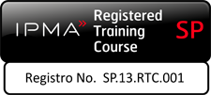
Parte 2
Release 6

Slide 2
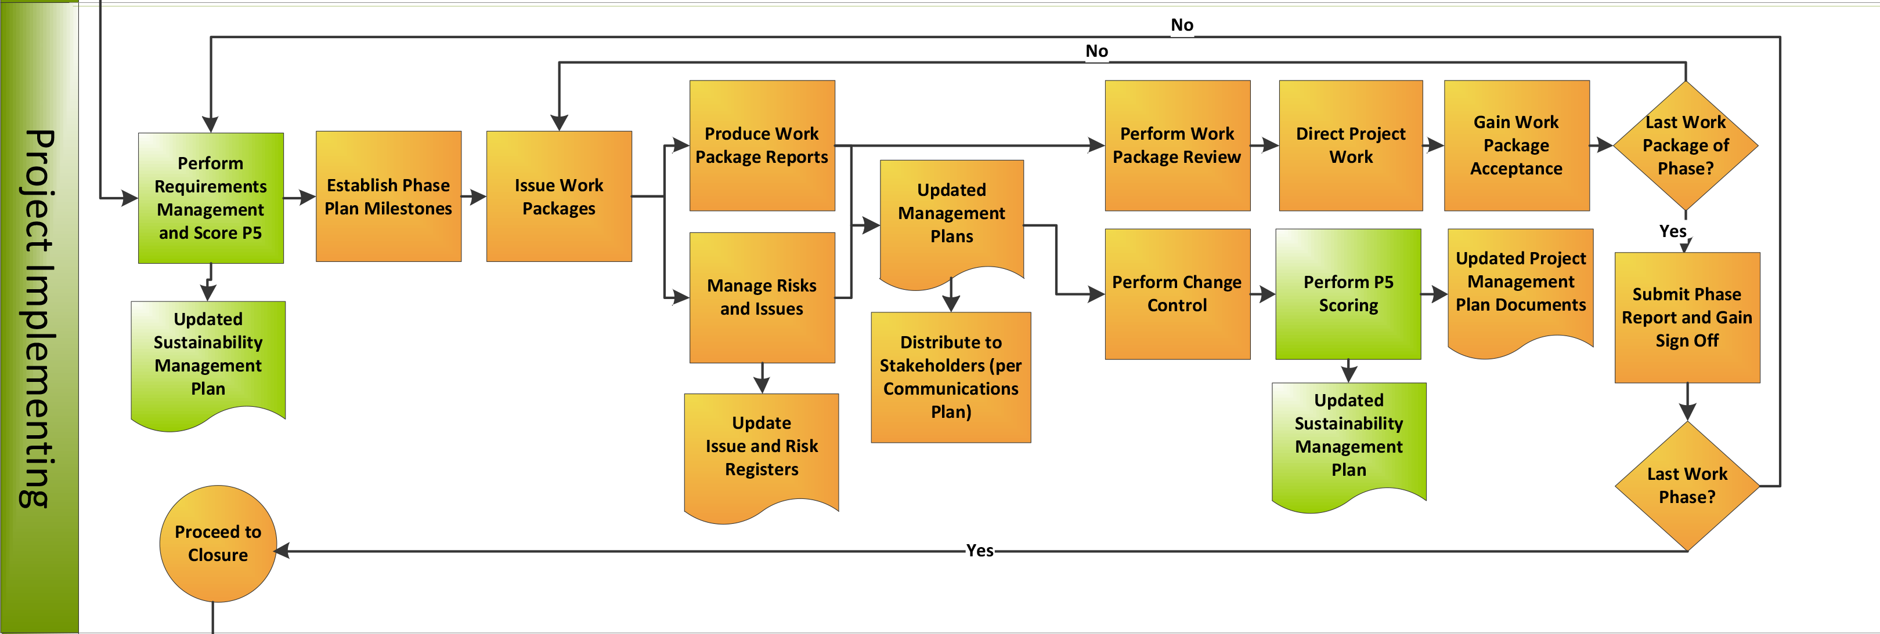
Implementación PRiSM del Proyecto
Notes:
The implementation phase is where all the work that went into planning is put into action. The purpose of project implementation is to produce the deliverables with a benefits focus.
During implementation the project team utilizes all the schedules ,controls and measures that were prepared during the planning phase.

Slide 3
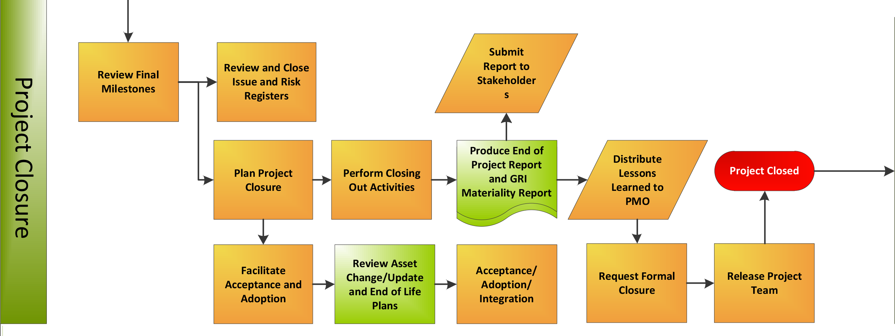
Cierre PRiSM del Proyecto
Notes:
Walk them through the steps.
The final phase of the project is the closure phase. The project manager has many activities to deliver in this phase and must ensure that they have planned the closure in a structured and organized manner to make sure that everything is truly accounted for within the project.
Carrying out a review of the project once it has been delivered is essential for learning for future development. The green matters of the project should be included as part of the project review, however early maturity or highly mature organizations may choose to hold the sustainability element of the review separately from the remainder of the post project review. This is a personal choice, however the most important thing is that a review is carried out, the lessons are captured and that the organization then use these lessons to develop in the future.
Ensuring that the product or service is used in a sustainable manner throughout its full life allows the continuance of sustainability into operations and then through to its demise and disposal in a sustainable way.

Slide 4
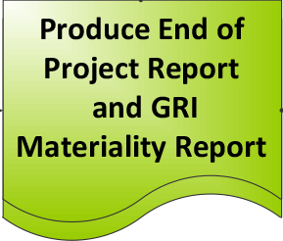

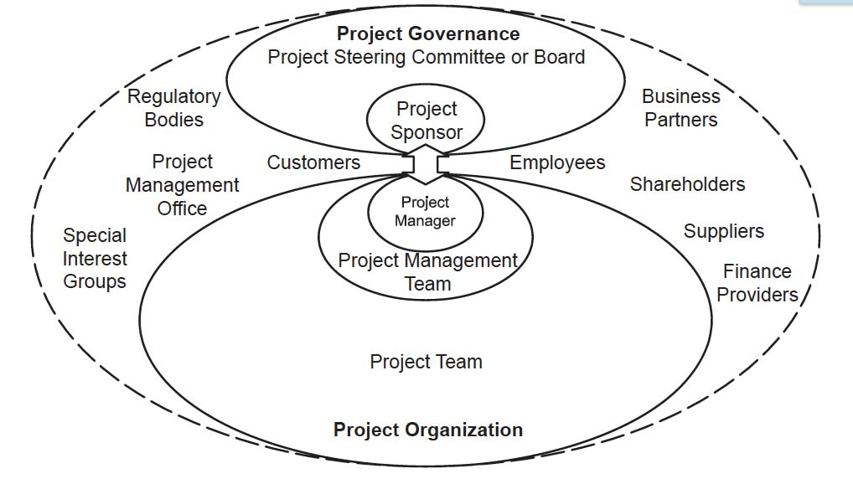
Cierre PRiSM del Proyecto
ISO 21500
Notes:
Emphasize that by using the sustainability management plan you can contribute to your organization’s GRI Report which key stakeholders are using to make business decisions.

Slide 5
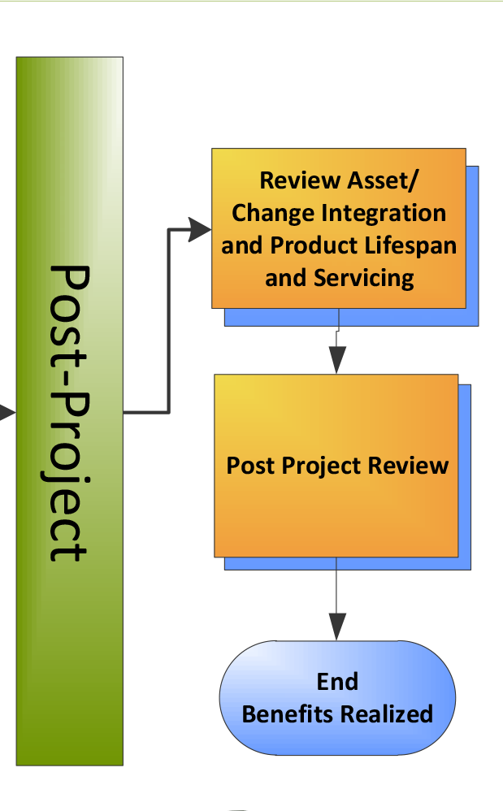
Fase de Pos Proyecto
IMPORTANTE!!!!!!!
Trabaje junto con la organización para asegurar que el producto/activo/cambio es capaz de ser adoptado, integrado y produce los beneficios.

Slide 6

Entrega
Entrega de los Productos (Entregables)
Criterios de Aceptación
Lista de Verificación
Transferencia de Propiedad
Proceso de Aceptación y Entrega
Interesados Claves presentes
Puesta en marcha de la transferencia de conocimientos y de los requerimientos
Revisión de los riesgos e incidentes a ser transferidos a la fase de operaciones junto con los entregables
Notes:
The Handover milestone is a significant point in the project life cycle since it allows the project to enter into an operational environment. At this point the ownership of all project deliverables is transferred from the project manager to the sponsor and user.
The decision will depend on the product achieving the acceptance criteria.
A snagging list is generated during handover to list any minor shortcomings identified during acceptance. Typically rectification actions will be agreed between the sponsor, project manager and operators as appropriate.
It defines handover objectives, identifies the stakeholders involved, and explains how acceptance and handover will be achieved for each deliverable.
Key stakeholders likely to be involved include:
project manager – achievement of acceptance and delivering products
project sponsor – formal acceptance of product and handover to operators/users
project team – conducting acceptance testing and handover activities
quality assurance – monitoring and auditing acceptance and certifying results
users – (including those people involved in the business as usual activities) witness acceptance testing, taking delivery and starting up product operation
The handover plan will include tasks to be undertaken by the project implementation team to complete acceptance and delivery of the products, and tasks that need to be carried out by the sponsor and stakeholders (most likely operators and users), to receive, start up and operate the deliverables safely in their final operation mode. Handover may be an instantaneous, gradual or phased process.
The handover stage also includes the transfer of any live risks, actions or issues associated with the product. This allows the customer or the Project Sponsor to have a defined and precise view of potential problems that may exist with the product throughout its whole life cycle.

Slide 7
Cierre
Informe de Cierre
  Se compara con los criterios de éxito y se revisa respecto de cada objetivo
  Se transfieren/cierran Riesgos e Incidentes pendientes
Realizar auditorías y cierre de documentación
Revisión y cierre del contrato
Revisión del ciclo de vida de los activos y redistribución del equipo
Realizar la Revisión Pos Proyecto
Firma formal del Patrocinador del Proyecto
Notes:
Project closeout will normally occur when all of the products have been delivered and the implementation stage is complete. In certain circumstances such as changes in viability or requirements, projects may be closed before planned completion.
Project closeout involves completion of all product and project handover activities in a controlled manner. Product handover activities are included in the previous discussion covering product handover.
A closure report is produced by the project manager to record the final outcome of the project against the Success Criteria, any issues outstanding and actions arising from closure.
Actions specific to project closure include:
identification and disposal of non deliverable materials and documents. For example, product design data may need to be archived to enable retrieval at a later date.
demobilisation, including arrangements for disbanding the project team and supporting infrastructure; conducting performance appraisals; completion of technical and quality audits.
contract and purchase order closure and arrangements for any continuing contractual obligations such as technical support during operation.
all project accounts are finalised
Before project closure, the project manager should conduct the Post-Project Review, record lessons and recommend improvements.
Finally, when all closure tasks have been completed, the sponsor will formally sign off the project to release the project manager.

Slide 8

Marco Flexible
PRiSM es:
Un abordaje estructurado si es utilizado “tal cual”.
PRiSM es modificado para dar soporte/aumentar el enfoque existente de una organización
PRiSM es integrado con otros enfoques tales como PRINCE2 o Agile
Project Brief
Ejemplo: El Enfoque PRINCE2 Sustainable de GPM
Directing
a Project
Project Initiating Documentation
Organizational CSR Policy
Prepare the Risk Management Strategy
Prepare the Quality Management Strategy
Prepare the Configuration Management Strategy
Prepare the Sustainability Management Plan
Prepare the Communication Management Strategy
Set up the
project controls
Create the
Project Plan
IP – Initiating
a Project
Refine the
Business Case
Assemble the
Project Initiation Documentation

Slide 9
Ciclo de Vida del Producto
TIEMPO
Extensión del
Producto
Ventas
Introducción
Crecimiento
Madurez
Declinación
Notes:
The Product Life Cycle (PLC) is based upon the biological life cycle. For example, a seed is planted (introduction); it begins to sprout (growth); it shoots out leaves and puts down roots as it becomes an adult (maturity); after a long period as an adult the plant begins to shrink and die out (decline).
In theory it’s the same for a product. After a period of development it is introduced or launched into the market; it gains more and more customers as it grows; eventually the market stabilizes and the product becomes mature; then after a period of time the product is overtaken by development (extensions/new releases/models) and the introduction of superior competitors, it goes into decline and is eventually withdrawn.

Slide 10
Conceptos Sostenibles
Cuna a la Cuna
Explotación minera de los recursos
Producción
Uso
Diagrama simple de
la Cuna a la Cuna
Reciclado
Cuna a la Tumba
Explotación minera de los recursos
Producción
Uso
Diagrama simple de
la Cuna a la Tumba
Disposición
Notes:
Cradle to cradle production all material inputs and outputs are seen either as technical or biological nutrients. Technical nutrients can be recycled or reused with no loss of quality and biological nutrients composted or consumed. By contrast cradle to grave refers to a company taking responsibility for the disposal of goods it has produced, but not necessarily putting products’ constiuent components back into service.

Slide 11
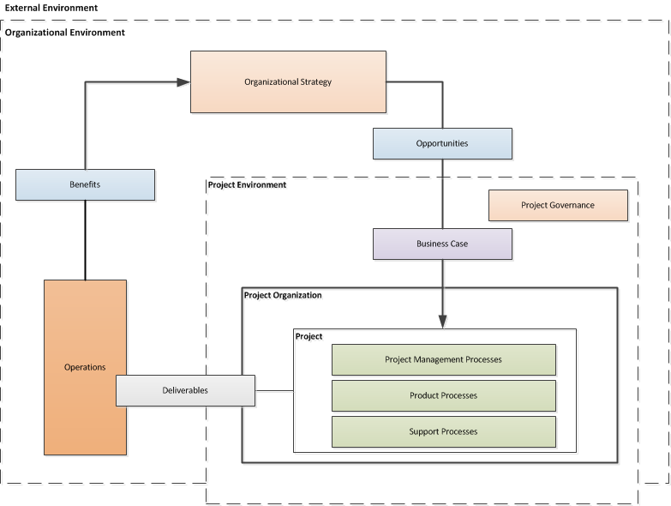
Entregables desde la perspectiva de concepto a las relaciones
Deliverables
Notes:
This graphic is from ISO 21500 Guidance on Project Management, Page 3. and shows how project management concepts relate to each other. The organizational strategy identifies opportunities. The opportunities are evaluated and should be documented. Selected opportunities are further developed in a business case or other similar document, and can result in one or more projects that provide deliverables. Those deliverables can be used to realize benefits. The benefits can be an input to realizing and further developing the organizational strategy.

Slide 12
Hemos cubierto
Ciclos de Vida del Producto y del Proyecto.
Vida de los Productos que abarca de la Cuna a la Cuna y de la Cuna a la Tumba
Fases del proyecto, tales como Iniciar, Planificar, Implementar y Cerrar.
La relación entre fases y etapas.
El Diagrama de Flujo PRiSM
El Ciclo de Vida del Producto

Slide 13
El Estándar P5 de GPM para la Sostenibilidad en la Dirección de Proyectos
Release 6

Slide 14
El Estándar P5
Módulo 11 | El Módulo Cubre | Resultados del Aprendizaje
El Estándar P5 | El Estándar P5 de GPM para la Sostenibilidad en la Dirección de Proyectos | Ser capaz de utilizar el Estándar P5 para la selección de proyectos, la gestión de riesgos y gobernanza de la sostenibilidad.
Versión
6.0

Slide 15




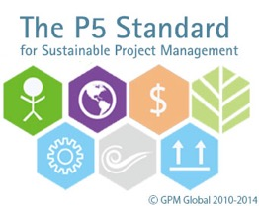

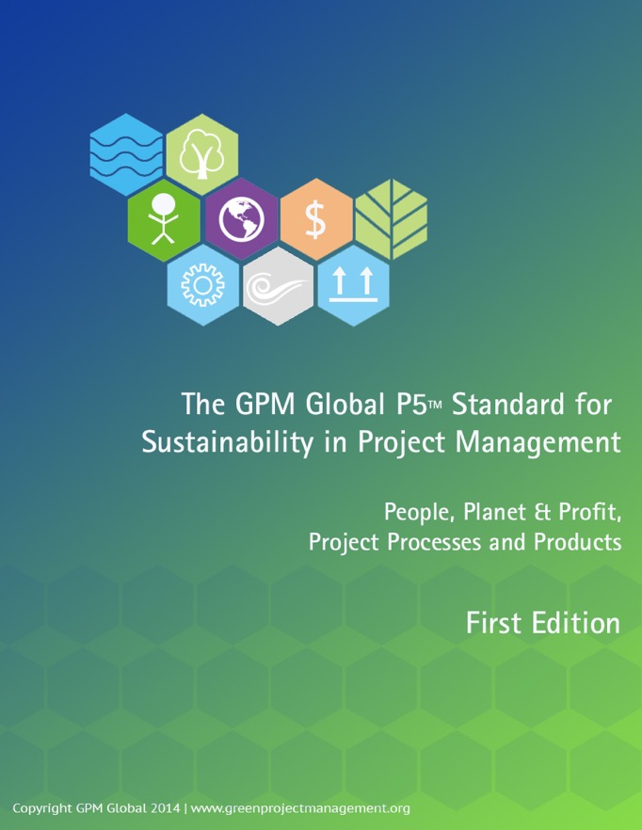

El Estándar P5™ para la Sostenibilidad en la Dirección de Proyectos
Notes:
P5, which is free and being redeveloped in 2016 but in it’s present form maps to the SDGs and has had over 20,000 downloads.

Slide 16

Descripción general de P5
Cinco elementos medibles para la Sostenibilidad
Cada elemento medido individualmente y a través de su Posesión Mutua
  Planeta (Aspecto de Medio Ambiente)
  Personas (Aspecto Social)
  Profit/Beneficio (Aspecto Financiero)
  Proceso (Aspecto de Gobernanza)
  Producto (Aspecto Técnico)
Notes:
(Cue and read from slide… DETAILS to follow in upcoming slides)

Slide 17
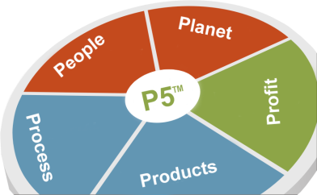
La Matriz P5
Proyecto
Impactos del Producto
Objetivos y Esfuerzos
Vida útil y Servicio
Impacto de los Procesos
Madurez y Eficiencia
Sociedad
(Personas)
Medio Ambiente
(Planeta)
Finanzas
(Prosperidad)
Prácticas Laborales y Trabajo Decente
Sociedad y Consumidores
Derechos Humanos
Comportamien-to Ético
Transporte
Energía
Agua
Consumo
Retorno sobre la inversión
Agilidad del Negocio
Estimulación Económica
Empleo
Relaciones de Gestión/
Laborales
Salud y Seguridad
Capacitación y Educación
Aprendizaje Organizacional
Diversidad e Igualdad de Oportunidades
Desarrollo de Competencia Local Capacitados
Apoyo a la Communidad
Trabajo/
Desempleo
Política Pública/
Complimiento
Salud y Seguridad del Consumidor
Comunicación de Mercado y Publicidad
Privacidad del Consumidor
No
Discriminación
Trabajo Infantil
Trabajo Forzado u Obligado
Prácticas de Inversiones y Adqiuisiciones
Soborno y Corrupción
Comportamien-to desleal de la Competencia
Compras Locales
Comunicación Digital
Viajes y desplaza-mientos
Logística
Consumo de Energía
Emisiones de CO2
Enegía Renovable
Calidad del Agua
Consumo de Agua
Desplazamiento/Disposición del Agua
Reciclado
Disposición
Contaminación y Polusión
Residuos
Relación Costo Beneficio
Beneficios Financieros Directos
Tasa de Retorno Externa
Tasa Interna de Retorno
Valor Presente Neto
Flexibilidad/
Opcionalidad en el proyecto
Flexibilidad en el Negocio Incrementada
Impacto Económico Local
Beneficios Indirectos
El Estándar P5™ de GPM® para la
Sostenibilidad en la Dirección de Proyectos

Slide 18

¿Qué es un producto?
Un "producto" se define como cualquier servicio tangible o intangible, bien (es), cambio, recurso, resultado de negocio o resultado llevado a cabo por una organización que utiliza los procesos de gestión de proyectos como método para crear, actualizar, ampliar, mantener y eventualmente disponer de los productos, con el objetivo de utilizar el "producto" para proporcionar un beneficio futuro para la organización.
Los Productos siguen comúmente las siguientes cuatro etapas
Introducción – El producto es introducido en el mercado
Crecimiento – El producto comienza a crecer ^{en el mercado}
Madurez – El producto se estabiliza, las ventas crecen y eventualmente se estabilizan
^{Declinación – La} etapa en la que el producto comienza a declinar y/o el mercado para el producto ya no está más allí.
Notes:
P5 looks at the product life cycle from a different perspective. The product’s impact from a social, environmental, and economic perspective during each of these phases should be accounted for in the product’s project from the time that the idea for the product is conceived until it is handed off in its final form.

Slide 19

¿Qué es un Proceso de un Proyecto?
De acuerdo con la norma ISO 21500, un proceso es un conjunto de actividades interrelacionadas. Los procesos utilizados en los proyectos generalmente se clasifican en tres tipos principales:
Los procesos de gestión de proyectos, que son específicos para la gestión de proyectos y determinan cómo se gestionan las actividades seleccionadas para el proyecto;
Los procesos de entrega, que no son exclusivos de la gestión de proyectos, resultan de la especificación y el suministro de un producto, servicio o resultado particular del proyecto, y que varían en función del entregable del proyecto en particular;
Los procesos de apoyo, los cuales no son exclusivos de la gestión de proyectos y proporcionan apoyo relevante y valioso a los procesos de producción y gestión de proyectos en disciplinas tales como la logística, las finanzas, la contabilidad y la seguridad.

Slide 20

P5 y la Línea Base Social
Prácticas Laborales y Trabajo Decente
Empleo
Relaciones de Gestión/Laborales
Salud y Seguridad
Capacitación y Educación
Aprendizaje Organizacional
Diversidad e Igualdad de Oportunidades
Desarrollo de Competencia Local
Notes:
This sub-category covers project governance policies as they pertain to labor practices, the relationship to policy set forth in organizational strategy, and operations, its hiring and staffing policies and procedures, treatment of employees, and their well-being.

Slide 21
P5 y la Línea Base Social
Sociedad y Consumidores
Apoyo a la Comunidad
Política Pública / Cumplimiento
Salud y Seguridad del Consumidor
Etiquetado de los Productos y Etiquetdo de los Servicios
Comunicación de Mercado y Publicidad
Privacidad de los Consumidores
Notes:
This sub-category covers the impacts of a portfolio, program, or project on the society in which the project’s product will impact the end users or customers that will make use of it.

Slide 22
P5 y la Línea Base Social
Derechos Humanos
No Discriminación
Trabajo Infantil
Trabajo Forzado u Obligatorio
Notes:
This sub-category covers project process and product impacts as they pertain to human rights.
Among the human rights issues included are non-discrimination, gender equality, freedom of association, collective bargaining, child labor, forced or compulsory labor.
The international legal framework for human rights is comprised of a body of law made up of treaties, conventions, declarations and other instruments. The corner stone of human rights is the United Nations (UN) International Bill of Rights, which is formed by three instruments:
• United Nations (UN) Declaration, ‘Universal Declaration of Human Rights’, 1948
• United Nations (UN) Convention, ‘International Covenant on Civil and Political Rights’, 1966
• United Nations (UN) Convention, ‘International Covenant on Economic, Social, and Cultural Rights’, 1966
These are the first reference points for any organization reporting on human rights.

Slide 23
P5 y la Línea Base Social
Comportamiento Ético
Prácticas de Inversión y de Adquisiciones
Soborno y Corrupción
Comportamiento Desleal de la Competencia
Notes:
This sub-category covers project process and product impacts as they pertain to ethical behavior and focuses on three areas: Investment and Procurement, Bribery and Corruption, and Anti-Competition.
Each element in this sub-category extends beyond a behavioral competence to organizational culture in how conscious leadership and higher purpose are cornerstones to successful projects and ultimately stronger business.

Slide 24

P5 y la Línea Base de Medio Ambiente
Transporte
Compras Locales
Comunicación Digital
Viajes y desplazamientos
Logística
Notes:
The environmental aspect of sustainability concerns portfolio, program, or project’s impact on living and non-living natural systems, including land, air, water and ecosystems.

Slide 25
P5 y la Línea base de Medio Ambiente
Energía
Consumo de Energía
Emisiones de CO2
Retorno de Energía Limpia
Energía Renovable
Notes:
This sub-category covers project process and product impacts as they pertain to energy resources and focuses on three primary areas: Energy used, Emissions/Co2, and Clean Energy Return.

Slide 26
P5 y la Línea Base de Medio Ambiente
Agua
Calidad del Agua
Consumo de Agua
Desplazamiento/Disposición del Agua Sanitaria (efluentes líquidos)
Notes:
This sub-category covers project process and product impacts as they pertain to water resources and focuses on three primary areas: Water Quality, Water Consumption, and Water Displacement.

Slide 27
P5 y la Línea Base de Medio Ambiente
Consumo
Reciclado
Disposición
Contaminación y Polusión
Residuos
Notes:
This sub-category covers project process and product impacts as they pertain to waste that during the extraction of raw materials, the processing of raw materials into intermediate and final products, the consumption of final products and focuses on five primary areas: Recycling, Water Disposal, Reusability, Incorporated Energy, and Waste.

Slide 28

P5 y la Línea de Base Finaciera
Retorno de la inversión
Relación Costo Beneficio
Beneficios Financieros Directos
Tasa Interna de Retorno
Tasa de Retorno Externa
Valor Presente Neto

Slide 29
P5 y la Línea de Base Financiera
Agilidad del Negocio
Flexibilidad/Opcionalidad en el Proyecto
Flexibilidad del Negocio Incrementada
Estimulación Económica
Impacto Económico Local
Beneficios Indirectos

Slide 30
¿Cómo realizar el Análisis?
Hay muchas formas de realizar un análisis de impacto P5. Desarrollar un registro de riesgos utilizando acada elemento como una categoría es la más simple.
La manera más eficaz es el uso de un sistema de puntaje.

Slide 31
Ejemplo
Cuando se utiliza un sistema de puntaje, cada entrega de producto y proceso del proyecto se califica en relación a cada elemento de P5 sobre la base de una escala positiva / neutral / negativa que va desde un neutro (o) alta (+ o -3), media (+ ó -2 ) y baja (+ o -1).
Este método es un Proceso simplificado de Análisis Jerárquico (Analytic Hierarchy Process), una de las técnicas analíticas más populares para los problemas de toma de decisiones complejas.
  Nota: Una jerarquía de AHP puede tener tantos niveles como sea necesario para caracterizar completamente una decisión particular.

Slide 32
¿Por qué hacer esto?
El análisis de impacto P5 proporcionará información clave sobre dónde están las áreas problemáticas desde la perspectiva de sostenibilidad.
Una vez que se ha completado el análisis, los elementos que representan un riesgo (cualquier cosa con una puntaje +) debe ser dividido en partes y revisado, y mapeado en un Plan de Gestión de la Sostenibilidad (PGS).

Slide 33
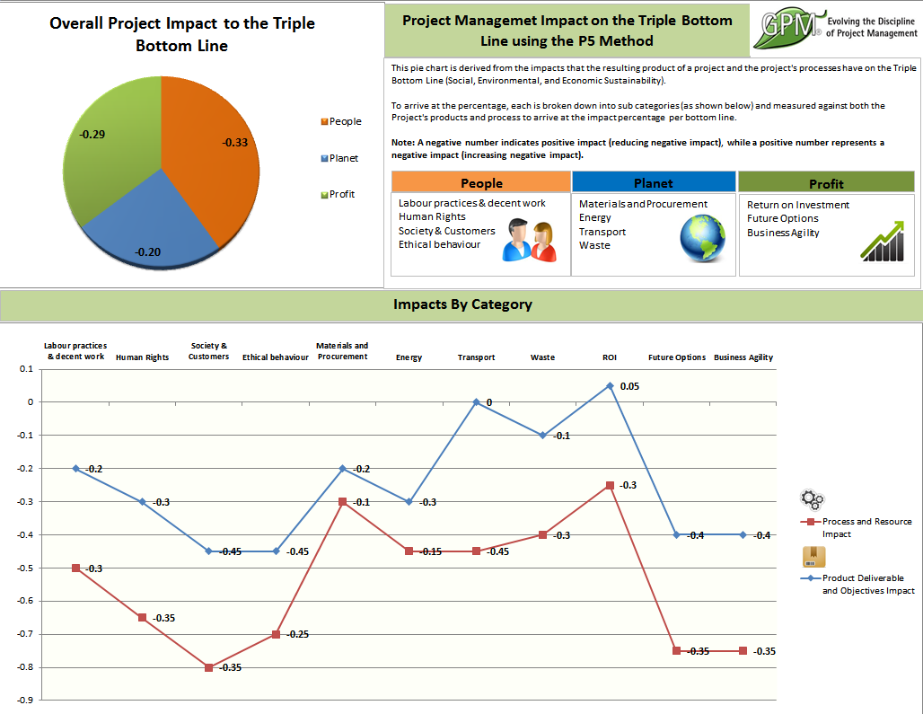

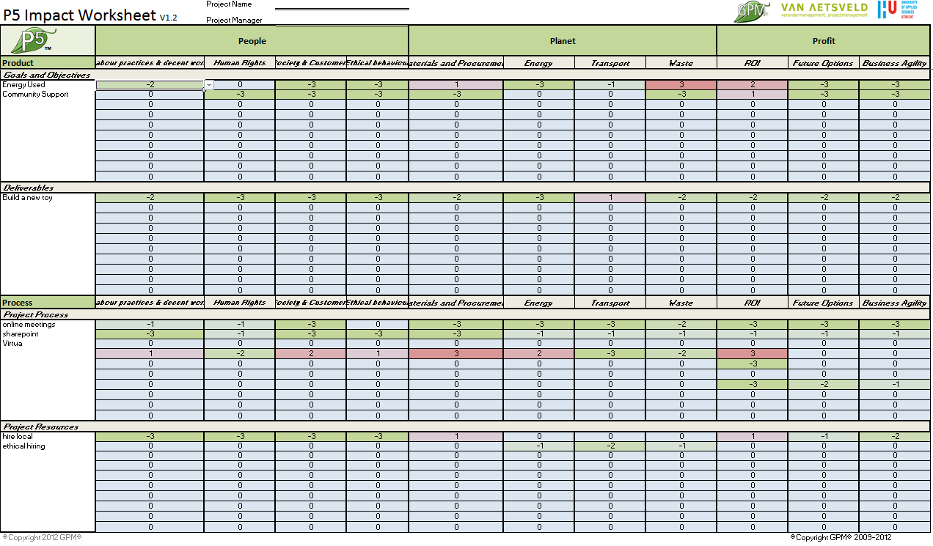
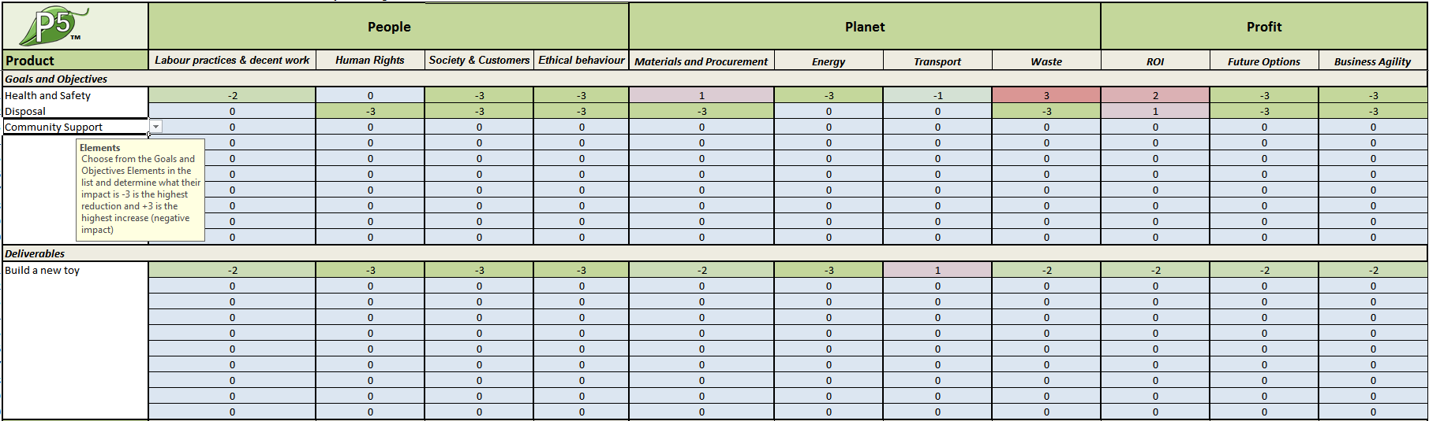
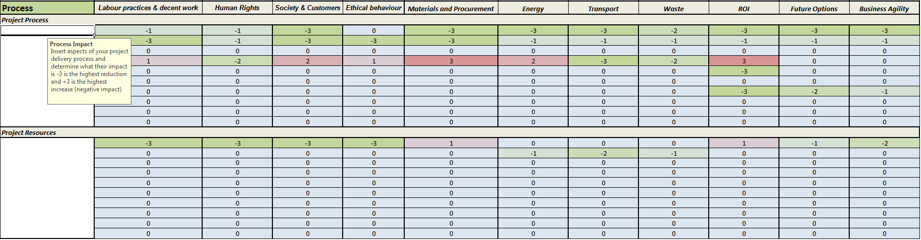
Una gran cantidad de buena información …
Notes:
Calculating sustainability on a project is critical.

Slide 34
Compared with the GRI and UNGC
Notes:
Shows the mapping between P5 the GRI and UNGC

Slide 35

Ejercicio en Grupo
Aprendiendo cómo utilizar P5
Usted es el director de proyecto para la Compañia de Bebidas ABC que acaba de llegar con una nueva idea “agua embotellada”.
Con el sombrero en la dirección de proyectos, ¿cuáles son algunos ejemplos de proyectos que estarían asociados con agua embotellada y cuáles serían algunos de los impactos relacionados con la sostenibilidad?
Utilizando P5, crea una lista de impactos positivos y negativos.

Slide 36
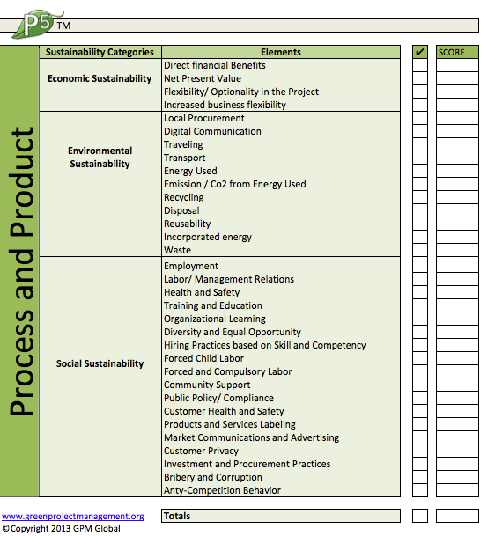

Ejercicio de Clase- Aprendiendo cómo utilizar P5
Notes:
The number of projects that surround a simple consumer beverage range in the hundreds. We are going to take a
Step 1.
Determine how many P5 Elements could be measured from what is shared in this video. (Circle on your worksheet).
Exercise 2.
In groups of four, assign a score to each element. For positive impacts score High Medium Low (-3,-2,-1) For Negative Impacts Score High Medium Low (3.2.1) Add up the total score.

Slide 37
P5 y…
La Gobernanza de los Proyectos – ¿Cómo podría éste ser usado?
La Gestión de Riesgos – ¿Cómo podría éste ser usado?
La Selección de Proyectos – ¿Cómo podría éste ser usado?
Notes:
Use this slide to facilitate a dialogue in class.

Slide 38
Hemos cubierto
El Estándar P5™

Slide 39
Controles del Proyecto
Release 6

Slide 40
Controles del Proyectos
Módulo 12 | El Módulo 12 cubre | Resultados del Aprendizaje
Control de Proyectos | ¿Qué es el Control de Proyectos? Gestión del Control de Proyectos Proceso de Control PBS/WBS/OBS Exactitud de las mediciones Adquisiciones Estimación/ Presupuuesto/ Cálculo de Costos Gestión del valor Ganado Análisis y Presentación de Informes Control de Cambios | Este módulo cubre las áreas de control de proyectos. Si bien hay muchos factores para controlar un proyecto, algunos de los cuales están cubiertos en detalle en otros módulos, este módulo se centra en el Análisis, Determinación de Costos, Estimación e Informes.
Versión
6.0

Slide 41

¿Qué es el Control de Proyectos?
Los controles del proyecto aseguran que el desempeño real del proyecto se alinea con el caso de negocio mediante el análisis de las varianzas en el alcance, en el costeo y en las actividades, y la adopción de medidas correctivas y preventivas adecuadas en relación a los riesgos, según sea necesario con el fin de obtener los beneficios.
a veces puede sentirse como arrear perros
Img src: https://www.youtube.com/watch?v=FEU1lPzD5RQ

Slide 42
Estructura de Desglose de los Controles en los Proyectos
Cubierto en este módulo
Proyecto
  Planificación
  Costeo/Adquisiciones/Administración de contratos
  Cronograma
  Informes
  Análisis
También incluye gestión de:
  Cambio
  Gestión de Interesados
  Communicación
  Gestión de Riesgos
  Gestión de Incidentes
  Beneficios
  Sostenibilidad
Son parte también de los controles de los proyectos pero son cubiertos en otros módulos
Notes:
We just covered a lot. Time for a quick break.

Slide 43
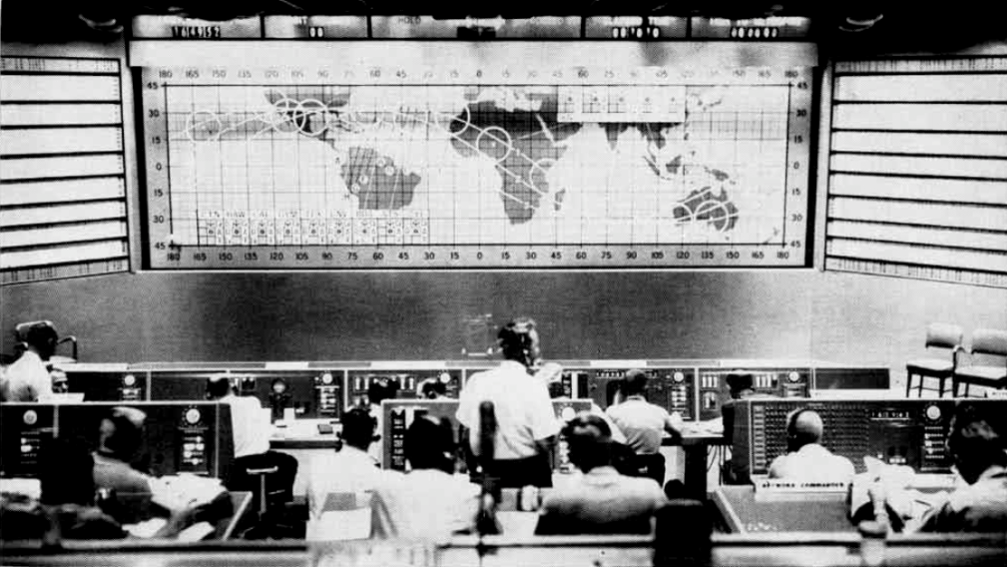
CONTROL DE GESTIÓN

Slide 44
Estableciendo el Control de Proyectos
El primer paso en la configuración del análisis para el control del proyecto es identificar los factores claves que deben ser monitoreados
El director del proyecto debe definir en forma precisa qué características específicas de desempeño, costo y tiempo, riesgo, calidad y sostenibilidad están en conformidad con el caso de negocio y deben ser controlados
A continuación deben establecerse los límites exactos, dentro de los cuales el control debe ejercerse

Slide 45
Estableciendo el Control de Proyectos
La mejor fuente de datos para ser monitoreados son los documentos del plan de proyecto.
  El sistema de control es una conexión directa entre la planificación y el control
  Es común focalizar las actividades de control sobre los datos que son fáciles de reunir – en lugar de los importantes
  La analítica del control deben concentrarse principalmente en la medición de las diversas facetas del desempeño, dado que está relacionada con el caso de negocio.

Slide 46
Principios del Control de Proyectos
A
Plan original
B
Tendencia
Ruta Actual
Monitoreo
“Ya llegamos?”
Notes:
Variances are useful in showing where the project is at any point in time and how far away the project is from the baseline plan. Variances alone will not show how well the project will meet its objectives.
By comparing the current variance with the plan the pro rata effect on the overall parameters can be assessed allowing the completion dates, costs and quality to be forecasted. However, this assumes that the past performance will continue. Also the simple analysis may be misleading if the intervals between measurements are too large.
By tracking performance more frequently, trends can be developed and these may give a more realistic view of performance, allowing the development of corrective action plans.
Earned Value Analysis to be discussed later, is a particularly useful method since it provides variances, trends and allows the development of what if scenarios.

Slide 47
El Proceso de Control de Proyectos
Aprobación
Planificar
Línea de Base
Hacer el trabajo
Actualizar los planes
Monitorear
Acción Correctiva
Acceptación
Notes:
A simple control process is shown above.
Effective control involves the comparison between actual performance and the baseline plan. Changes to baseline plans must therefore be controlled.
The purpose of monitoring is to establish deviations and evaluate their impact. Tolerances may be set to enable work to continue with minor deviations.
Control and co-ordination involves the planning and implementation of corrective actions to address adverse situations. Alternatively, it may involve re-planning if the original plans appear to be unworkable or unrealistic.
On completion of all project work, the project is formally accepted.
The key control and co-ordination cycle and associated processes are shown in more detail above.
Reporting – the status of the project is reported in accordance with requirements defined in the project management plan and agreed between the project sponsor and project manager.
Monitoring and Evaluation – measuring achievement, identifying variances between the CSCs, problems and establishing the current position. This will enable further analysis to determine trends and predict the final result based on current performance. It is therefore important to establish the root causes of problems and variances to enable appropriate corrective action to be taken. Such analysis can be done by specific techniques such as Critical Path Analysis (time) and Earned Value Analysis.
Corrective action - there are typically four options depending on the situation:
if performance is outside the specification but within agreed tolerances, corrective action is taken to improve performance
if the original plan is no longer representative, the baseline plan may be changed
if performance is outside the specification (off spec), the variance is escalated to a higher authority
if the variance is due to unauthorised scope changes, the change process is invoked retrospectively.

Slide 48

Estructura de Desglose del Producto - PBS
En la fase de planificación PRISM
y se produce después de refinar el Plan de Gestión de Sostenibilidad PGS
Chocolate Chip Cookie
Chips de Chocolate
Masa
Harina
Huevos
Azúcar
Manteca
Notes:
The Product Breakdown Structure (PBS) is a hierarchical breakdown of the products that are to be produced by the project. Typically the final solution for the project is shown at the highest level, with major products that make up that solution shown at the next highest level. The components of each product (or sub products) will typically be shown at lower levels. The higher levels are used to support development of the Work Breakdown Structure, asking what needs to be done to complete each product. Products are easily identified on a breakdown structure, as they are nouns or naming words. The PBS also used in the identification of the items to be used in configuration management and on change impact assessments.
The PBS provides a high level view of the key products and is useful for the project stakeholders who are more likely to be focused on products than the work to be accomplished.

Slide 49
Estructura de Desglose del Trabajo - WBS
En la fase de Planificación PRiSM derivado del PBS
Chocolate Chip Cookie
Chips de chocolate
Masa
Harina
Huevos
Azúcar
Manteca
Paquetes de trabajo al nivel más bajo de cualquier rama
Batir los huevos hasta que quede esponjoso
Notes:
The Product Breakdown Structure (PBS) is a hierarchical breakdown of the products that are to be produced by the project. Typically the final solution for the project is shown at the highest level, with major products that make up that solution shown at the next highest level. The components of each product (or sub products) will typically be shown at lower levels. The higher levels are used to support development of the Work Breakdown Structure, asking what needs to be done to complete each product. Products are easily identified on a breakdown structure, as they are nouns or naming words. The PBS also used in the identification of the items to be used in configuration management and on change impact assessments.
The PBS provides a high level view of the key products and is useful for the project stakeholders who are more likely to be focused on products than the work to be accomplished.

Slide 50
Sistema de Numeración
1.0
Nivel Uno
1.1
1.2
1.3
Nivel Dos
1.3.1
1.3.2
Nivel Tres
1.3.1.1
1.3.1.2
Nivel Cuatro
Notes:
It is important to provide a unique numbering system to ensure that each element of the product or work breakdown structure can be referenced. The system should maintain the hierarchical relationship, as shown above.
Considerations that may need to be taken into account when deciding the level of breakdown are:
Single point accountability – when one person can be assigned to manage an appropriate manageable level of work, and that no one person controls too many work packages.
Clear definition of work – when work has been defined in clear terms of deliverables, objectives and critical success criteria.
Performance Measurement – when the same methods of performance measurement can be used for activities within a work package (particularly important for earned value management).
Cost – that cost can be allocated to the work package. This may depend on the level and type of cost involved, for example sub contract work, high cost materials.
Criticality or risk – where critical and risky activities may need greater visibility, further decomposition may be appropriate and advantageous.
External contracting - the possibility of controlling external work through contracts can reduce the need for detailed breakdown. In this way areas of the PBS/WBS can be ‘blocked off’ and allocated to the contractor for their own structure to be developed.

Slide 51
Estructura de desglose Organizacional
Director de Proyecto
Líder de Equipo
Líder de Equipo
Líder de Sección
Miembros del Equipo
Notes:
One structure derived from the WBS is the Organization Breakdown Structure. This is regularly seen as an Organization Chart in most industries, as shown above. It shows the roles and titles of the team members (related to the work they are managing), their span of control and the approved reporting structure.
The project OBS is used with the WBS to form the Responsibility Assignment Matrix.
To produce the Organization Breakdown Structure, the work breakdown and tasks are analysed. Typically, team leaders or co-ordination roles are assigned to individuals in order to manage groups of tasks. The criteria used to decide on management levels for groups may be:
size and nature of the tasks
complexity in terms of interdependencies
criticality and risks
The Project OBS identifies key decision making authorities and ownership of work areas. It therefore supports communications, performance monitoring, control, and reporting.

Slide 52
Matriz de Responsabilidades
Estructura Organizacional
Director de Proyecto
Estructura de Desglose del Trabajo o del Producto
Líder del Equipo
Líder de Equipo
1
Jane
Sam
Joe
Mary
Dave
Contractor
1.1
1.1.1
R
A
C
I
1.1.2
R
A
C
I
1.1.3
I
R
C
A
Paquetes de Trabajo o de Productos
R – Responsible A -Accountable
C - Consult I - Inform
Notes:
The Responsibility Assignment Matrix is used to define the accountability, role and responsibility of each team member. It is developed by combining the WBS (or PBS) and the OBS.
The completed matrix shows who is accountable, who is responsible for performing the work, who is responsible for product delivery, who else may be involved and their particular role and contribution.
When completing a RAM, one very important rule is that if the highest level you have set in the matrix is ‘Responsible’, only one person can be allocated this for each line.

Slide 53
Estructura de desglose de Costos
Sistema de Contabilidad de Costos de la Compañia
Cuentas
Estructura de Desglose del Trabajo
Mano de Obra
Compras
1
Gestión
Diseño
Producción
Material
Contratos
Gastos
1.1
1.1.1
1.25k
0.25k
3.25k
1.1.2
1.15k
5.00k
2.75k
1.1.3
0.25k
0.25k
Otras Areas
Paquetes de Trabajo
Notes:
Another useful breakdown that can be derived from the WBS is the Cost Breakdown Structure (CBS). It important that costs for each work package are broken into elements since different types require different monitoring and control processes. For example, in-house labour may be controlled through time sheets, materials through purchase orders and contracts used to control sub-contracted work. Some cost categories will need to be isolated if earned value is to be used for cost control.
The Cost Breakdown Structure is derived from the company system of allocating costs and the WBS. Typically, budgets (estimates) for each work package are broken down into cost elements corresponding to the company system of accounts. Actual costs charged to each work package are detailed at cost element level. This enables work package managers to compare actual costs with baseline work package budgets to pinpoint variances and problem areas, allowing them to take any corrective action.

Slide 54
Método de Camino Crítico (CPM)
Para proyectos relativamente simples, la ruta crítica usualmente es el camino más largo a través del proyecto.
Para proyectos con varias actividades paralelas e interrelacionadas, esto puede no ser siempre el caso.
Para proyectos más complicados, la ruta crítica se puede determinar calculando la “fecha más temprana” con un barrido hacia delante a través del diagrama seguido del cálculo de la “fecha más tardía” con un barrido hacia atrás.

Slide 55
Método del Camino Crítico
Elementos: Actividades y Eventos
Característa más importante: Relaciones de dependencia
Actividad | Duración | Dependancia
A | 4 | -
B | 5 | -
C | 3 | A
D | 3 | A
E | 2 | B, C
Tabla de Actividades
Notes:
For fairly simple projects, the critical path is usually the longest path through the project.
For projects with several parallel and interlinked activities, this may not always be the case.
For more complicated projects, the critical path can be determined with an ‘earliest time’ forward pass through the diagram followed by a ‘latest time’ reverse pass.

Slide 56
Método del Camino Crítico
Representación Gráfica:
Actividades :
(fechas)
Eventos :
(círculos)
C
ΔT
(Tiempo requerido por actividad)
Notes:
For fairly simple projects, the critical path is usually the longest path through the project.
For projects with several parallel and interlinked activities, this may not always be the case.
For more complicated projects, the critical path can be determined with an ‘earliest time’ forward pass through the diagram followed by a ‘latest time’ reverse pass.

Slide 57
Método de Camino Crítico
Dependencia:
Actividades B & C preceden Actividad E
B
E
C
Este “Evento” no puede ocurrir antes que ambas actividades B & C se hayan completado

Slide 58
Método del Camino Crítico
Ejemplo
Actividad | Duración | Precedencia
A | 4 | -
B | 5 | -
C | 3 | A
D | 3 | A
E | 2 | B, C

Slide 59
Método del Camino Crítico
Se construye el gráfico de secuencias:
D
A
C
B
Ahora qué?
Inicio
E
Fín

Slide 60
Método del Camino Crítico (CPM)
Los eventos se consolidan para dar la precedencia especificada.
A
D
C
B
Inicio
Fín
E

Slide 61
Ejemplo de Actividades Ficticias
Para poder instalar un marco de puerta, las tareas requeridas son:
  Diseñar el marco A -
  Construir el marco B A
  Instalar el marco C -
  Sellar el marco D A,C
A
A
B
A
B
D
C
C
D
C
D

Slide 62
Método del Camino Crítico
Se añade a continuación el tiempo (duración) de las actividades:
A
4
D
C
3
Inicio
B
3
Fín
5
E
2

Slide 63
Critical Path Method
The CRITICAL PATH is the path through the project on which any delay will cause the completion of the entire project to be delayed:
A
4
D
C
3
Start
B
3
End
5
E
2
Notes:
The CRITICAL PATH is the path through the project on which any delay will cause the completion of the entire project to be delayed:

Slide 64
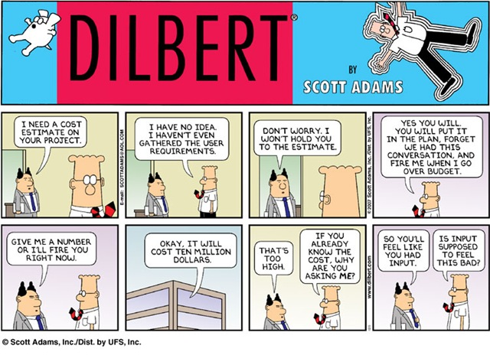
Exactitud de las Estimaciones
Level of Uncertainty
Estimating Accuracy
Need
Produce
Use
Idea
Quick
Look
Detailed
Look
Do It
Finish
off
Notes:
Estimates in projects are quantified assessments of resources and time required to complete part or all of a project. They are used to support Investment Appraisal and support project Go/No Go decisions. They are also used throughout the project to support performance assessments and predictions.
Estimating accuracy will vary through the project lifecycle depending on the level of uncertainty and the quality and availability of information. Generally, information during the concept stage is likely to include only high level designs and strategies, consequently its accuracy is likely to be in a ‘rough order of magnitude’ due to the uncertainties and lack of defined information. As more data becomes available during definition, estimating accuracy should be sufficient for the approval of the business case. Accuracy will continue to improve at the beginning of implementation as detailed designs, scope of work and detailed plans are produced. This is necessary to control cost, time and performance during implementation since unreliable estimates could cause management problems and reduce team morale. Estimating accuracy should improve throughout implementation sub stages as more details and results of work are defined and recorded. At the end of each sub stage, information and lessons learned will help to improve estimating accuracy by the use of these actual costs and tasks being completed.
The reliability of estimates is likely to influence decisions to continue or terminate the project at the end of each project stage and sub stage.
Remember, cost and time always remains an estimate up until the final day of the project when it is closed. At no time should a Project Manager guarantee what their costs or timescales are going to be.

Slide 65
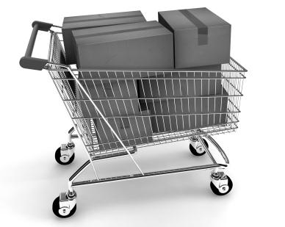
Gestión de las Adquisiciones
Notes:
Procurement Management
According to the PMBOK® Guide, Procurement Management includes “the processes to purchase or acquire the products, services, or results to complete the work associated with the project” (PMI, 2004, p. 269). In essence, Procurement Management serves as the mechanism to manage external relationships and access specialized support for skill areas. The convergence of ISO 14000, which shapes your Environmental Management System (EMS) and Procurement Management are contained within the Purchase and Acquisition Plan and Contract Administration process areas.
The Purchases and Acquisitions Plan process looks at developing or acquiring products or services to accomplish the project objectives. The rules of procurement are established and documented in the procurement management plan. ISO 14000 inputs as well as your Environmental Management System can be used to influence the development and interpretation of requirements as well as influence the selection of vendors and products. The inputs that are molded by ISO 14000 policies should be utilized to create assumptions, constraints, measurement metrics and other criteria for making decisions and that will be incorporated into the plan.
The Contract Administration process monitors performance of any contracts that correlate to the project and its overall completion. The ISO 14000 EMS can be used to monitor vendor performance against the environmental standards that you decreed in the original procurement or contractual document.
The results of the measurements can also be used to in change management to keep the project within the guidelines set forth in the project charter. In addition, the project team would use these outputs to conduct audits and inspection to verify that project work is not only meeting requirements, but also meeting ISO 14000 requirements and are in line with your organization’s EMS.
So when it comes to Green Project Management, you can see, it is not to replace standard project management nor is it a new process that will solve all your problems and green issues alone. Green Project Management is not simply just a badge to be held or achieved, so what is it? What Green Project Management gives you, a new way of looking at delivering projects, in alignment with those tools and techniques that best practice project management gives you; by thinking through the project, by planning it, by delivering and controlling it, whilst thinking about how you can improve the environment, but without stopping a project or spending a fortune to alter your deliverables, you can be a part of the changing evolution in the project management industry, the change that is a Green Project Manager.

Slide 66
Términos de las Adquisiciones
Adquisiciones Sostenibles
El proceso en el que las organizaciones satisfacen sus necesidades de bienes, servicios, obras y servicios públicos de una manera que logra relación calidad-precio en una base para toda la vida en términos de generar beneficios no sólo para la organización, sino también para la sociedad y la economía, al tiempo que minimiza los daños para el medio ambiente.
La Compra Sostenible busca lograr el equilibrio adecuado entre los tres pilares del desarrollo sostenible es decir, económico, social y ambiental.
Los factores económicos incluyen los costos de los productos y servicios a través de todo su ciclo de vida, tales como: los costos de gestión de la adquisición, de mantenimiento, de operaciones y de final de su vida útil (incluyendo la disposición/eliminación de residuos) en línea con la buena gestión financiera;
Los factores sociales incluyen justicia social y equidad; seguridad y protección; los derechos humanos y las condiciones de empleo;
Los factores ambientales incluyen las emisiones al aire, tierra y agua, el cambio climático, la biodiversidad, el uso de los recursos naturales y la escasez de agua durante todo el ciclo de vida del producto
http://www.unep.org/resourceefficiency/Consumption/SustainableProcurement/WhatisSustainablePublicProcurement/tabid/101245/Default.aspx

Slide 67
Un enfoque basado en el riesgo
Foundacional
Embebido
En Práctica
Mejora
Líder
Las mejores prácticas en el desarrollo e implementación de la adquisición sostenible se basa en el riesgo.
Utilice un marco de referencia flexible
Src: UK Government Flexible Framework Guidance Pg. 3

Slide 68
Foundacional : Nivel 1, Gente
Marco de Referencia Flexible
Se ha identificado a un Responsable de las adquisiciones Sostenibles
Personal clave de las adquisiciones ha recibido capacitación básica en los principios de las adquisiciones sostenibles
La adquisición sostenible se incluye como parte de un programa de inducción del personal clave
Embebido : Nivel 2, Política, Estrategia y Comunicaciones
  Revisión y mejora de la política de adquisición sostenible, en particular, considera la participación de los proveedores
  Asegura que es parte de una estrategia más amplia de desarrollo sostenible
  Se comunica con el personal, los proveedores y las partes interesadas claves

Slide 69
En práctica: Nivel 3, Proceso de Aquisiciones
Marco de Referencia Flexible
Todos los contratos son en general evaluados por los riesgos de sostenibilidad y se identifican las acciones de gestión
Se gestionan los riesgos a lo largo de todas las etapas del proceso de contratación
Se acuerda con los principales proveedores los objetivos para mejorar la sostenibilidad.
Mejora: Nivel 4, Participación de los Proveedores
  Están definidos los proveedores claves para su desarrollo intensivo
  Están definidas las auditorías de Sostenibilidad y los programas de mejora de las cadenas de suministro
  Los logros se registran formalmente
  El Ejecutivo está involucrado en el programa de participación de proveedores.

Slide 70
Líder: Nivel 5 Mediciones y Resultados
Marco de Referencia Flexible
Las mediciones son utilizadas para impulsar la dirección de la estrategia organizacional de desarrollo sostenible
El Progreso es comparado (benchmarked) formalmente con organizaciones pares
Los beneficios de las adquisiciones sostenibles están claramente evidenciados
Los Informes de auditorías independientes están disponibles para dominio público.

Slide 71
Terminología común de las adquisiciones en los Proyectos
Adquisición
Contratos
  Precio Fijo de Firma, Precio Fijo
  Costo (de tiempo y materiales) más Incentivos
  Costo (de tiempo y materiales) más una Tasa Fija
  Costos reembolsables (de tiempo y materiales más honorarios)
Órdenes de Cambio y Variaciones
Notes:
Procurement is the process of acquiring new services or products. It covers the financial appraisal of the options available, development of the procurement or acquisition strategy, preparation of contract documentation, selection and acquisition of suppliers, pricing, purchasing, and administration of contracts. It may also extend to storage, logistics, inspection, expediting, transportation, and handling of materials and supplies. It may cover all members of the supply chain. Operations and maintenance, for example, often need to be supported by a ‘supply chain’ management process.
The are a number of general types of contract and payment structures:
Firm fixed price
Fixed price
Cost plus incentive fee
Cost plus fixed fee
Cost-reimbursement
Although these are general definitions, most contracts include specific clauses defining cost and profit/fee payment terms.

Slide 72
Contratos versus Riesgos
Precio Fijo de Firma
Alto
Precio Fijo
Desempeño Técnico y de Cronograma
Costo más Incentivos
Costo más Tasa fija
Costos Reembolsables
Bajo
Bajo
Alto
Control Precio/Costo
Notes:
The trade-off between contract pricing terms and their associated risks are shown in the diagram.
Firm and fixed price terms will minimise the risk of price changes. However, technical and schedule performance are at greater risk since a contractor is likely to de-scope work or change delivery schedules to minimise the impact of overspends. Additional contract terms may be needed to prevent changes to scope and timescales.
Cost plus and Cost reimbursable contract terms allow price changes to accommodate variations due to technical and schedule factors. For example, additional work to ensure that a product achieves a certain specification, additional costs such as premiums to ensure materials are delivered by a certain date. Contracting organizations using these contract terms generally need visibility of the contractor’s detailed costs, changes and methods used to ensure an appropriate level of control.
The type of contract used should be selected on the basis of the risk to project critical success criteria and their relative importance. For example, Firm and Fixed Price contracts work best for off-the-shelf products where the technical risk is low. Cost Plus contracts are useful where the technical scope is uncertain and risks unknown. Cost are typically controlled within spend limits and by using stage gates to authorise release of funds progressively to the project.

Slide 73
Plan de Adquisiciones
Acquisiciones, Materiales, Sub Contratos y Servicios
Política de Adquisiciones Sostenibles
Estrategia
Productos Requeridos
Requerimientos de Calidad
Proveedores/Selección y Control de Contratos
Requerimientos de la Planificación de la Calidad
Requerimientos Regulatorios
Notes:
Procurement Management Plan (or Acquisition Plan) shows how acquisitions, materials and services will be managed during the project life cycle.
The project manager owns the procurement management plan, which typically forms part of the project management plan.
It should indicate:
a) the overall procurement strategy: make/buy; competitive tendering; supply chains and relationships; etc.
b) key products to be purchased, their source; acceptance criteria and relevant quality assurance requirements
c) methods used to evaluate, select and control suppliers and sub contractors
d) contractual terms and conditions including typical clauses such as: product acceptance and delivery terms; payment terms; compensation terms e.g. liquidated damages; intellectual property rights (IPR); change control; indemnity; dispute and termination
e) requirements for and reference to supplier and sub contractor quality plans where appropriate
f) types of pricing and methods of reimbursement
g) methods to be used to satisfy legal and regulatory requirements which apply to purchased goods

Slide 74
Proceso de Selección de las Adquisciones
  Definir la Estrategia y los Requisitos de las Adquisiciones
  Investigar el mercado e identificar los posibles proveedores
  Revisar historial / capacidad y lista
  Invitar a Oferentes (Licitaciones)
  Evaluar Oferentes (las ofertas)
  Selección de Proveedores y Términos Contractuales de Negociación
Notes:
Procurement Strategy and Requirements – decide an appropriate strategy, such as competitive tendering, partnering, collaboration, etc. Define requirements including quality, time and price parameters.
Research market & Identify Potential Suppliers – identify potential suppliers. Research methods: mail-shots, business directories, industrial libraries, trade journals, networking.
Check track record/capability & shortlist – investigate suppliers ability to achieve the procurement requirements. Shortlist to reduce tender evaluation effort and costs, using criteria such as price, quality, delivery time scales, support capability, contractual terms and arrangements, and risks.
Invite Tenders – request suppliers submit proposals and tenders. Any subsequent technical or contractual questions from suppliers will be answered. The tender evaluation team is likely to decide the final criteria for selection.
Evaluate Tenders – against the pre-defined criteria. It may be necessary to ask suppliers follow up questions to validate or cover missing information, understand risks, etc.
Select and Negotiate Contract Terms – selected supplier(s) will be invited to negotiate a contract. A final decision on the supplier will be taken and the contract agreed and signed.

Slide 75

Criterios de Evaluación y Selección de Proveedores
Precio
Calidad
Escalas de Tiempo - Fechas de Entrega
Términos del Contrato - Las garantías, etc.
Los Costos de Soporte / Acuerdos
Gestión de Riesgos
Gestión de Calidad
Capacidad de Respuesta a los Cambios
Factor de Sostenibilidad*
Notes:
The main criteria for evaluating bids would be drawn from the project Critical Success Criteria, Specific Procurement Requirements and Performance required from the supplier. Examples are given below:
Price – linked to the overall project cost budgets
Quality – requirements of project deliverables
Timescales – linked to overall project timescales
Supplier delivery dates
Contractual Terms -including payment arrangements
Incentives and Guarantees
Cost of in service support - such as spares and maintenance
Risk Management capability
Resource and mobilisation capability
Quality Management capability
Responsiveness to changes
Sustainability Factor

Slide 76
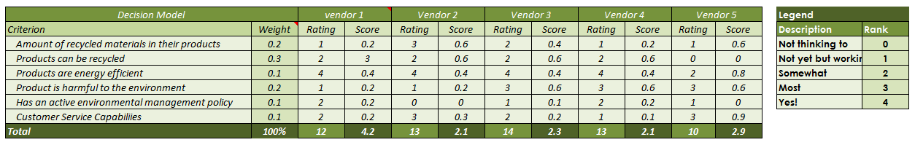
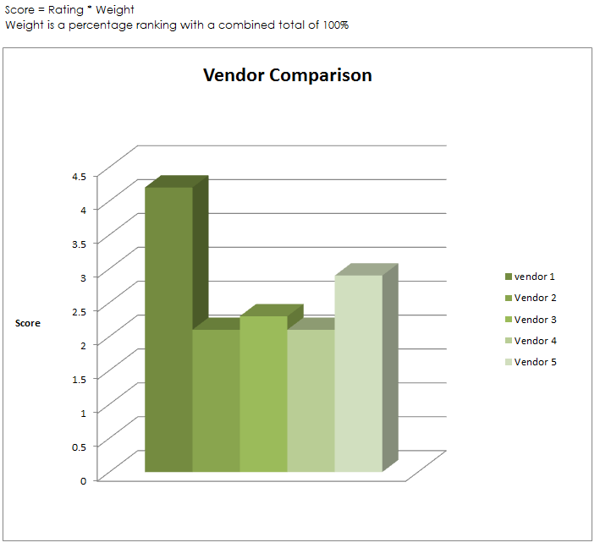

Green Vendor Scorecard
Notes:
Green supplier selection criteria may be developed with intent of focusing on meeting government regulations, focusing on process improvement, and focusing on buying company’s environmental policy. P.K Humphreys, et al (2003) categorize the green criteria into two groups of Qualitative and Quantitative Criteria. Depending on whether an organization is using a reactive or proactive environmental management strategy, one or both groups of criteria may be used at the same time.
Quantitative environmental criteria:
These criteria are based on the cost in monetary terms. A potential supplier may incur costs investing in environmental management of its processes or it may be a source of environmental costs because of its destructive processes.
Pollutant costs/effects: Representing environmental costs caused by a potential supplier.
Improvement cost: Represent the degree of commitment the supplier has in environmental management.
Qualitative environmental criteria:
These are more subjective criteria and their application depends on the weight given to each one depending on its importance to the organization or industry and total points score obtained on the bases of the measured parameters.
Management competences
Green image
Design for Environment (DFE)
Environment Management Systems
Environment competencies

Slide 77

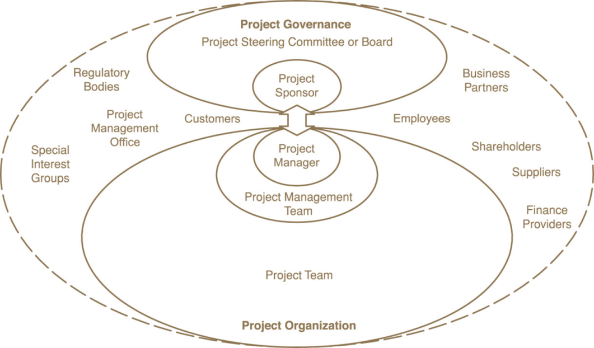
Relaciones Contractuales
Partes interesadas fuera de la organización que han contribuido al proyecto a través de un proceso de adquisición establecido
Notes:
Organization may have long standing supplier relationships both informal and formal that may need to be taken into account by the project.
The project may introduce the organization to new procurement relationships and constraints.
Terms:
Alliancing
Partnering
Prime or lead contractor
Private Finance Initiative
Public Private Partnership
Sub contract
Supply chain management
Turnkey contract

Slide 78

Gestión de Costos

Slide 79
Estimaciones, Presupuestos y Costos
Evaluación de inversiones y Business Case
Estimación Acordada por el Patrocinador
Estimación Inicial
Presupuesto
Concepto
Definición
Implementación
Estimaciones Refinadas
Incluye la Provisión para Riesgos y Contingencias
$
$
$
Presupuesto asignado a los Paquetes de Trabajo
Costo Monitoreado respecto de Presupuestos
Notes:
The diagram shows an overview of the process for developing budget from estimates and monitoring costs.
Initial estimates are used to support investment appraisal during the Concept phase. These are refined during definition as more detailed information becomes available. This is typically an iterative process which is done alongside the development of baseline plans.
When the estimates have been accepted by the sponsor, they become the budget. This budget is allocated to the work packages in a project inline with estimates. During implementation costs are monitored against the budgets and controlled.
The cost breakdown structure is a hierarchy typically derived by mapping the work breakdown structure against the organization’s system of cost accounting.
The integrated structure allows costs budgets to be allocated to each work package in line with the work to be undertaken and the time and quality objectives to be achieved.
Summary levels are produced to show the overall project spend profile corresponding to the cost breakdown structure.
The system enables costs for each work package to be broken down into each cost type to provide greater visibility and control, such as labour types, materials and expenses.
An effective cost breakdown structure is essential for earned value analysis and will be discussed later.

Slide 80
Plan de Costos del Proyecto
Meses del Proyecto
1
1
2
2
3
3
4
4
5
5
6
6
Total
Categorías de Costos
Total
440
R
50
440
50
75
75
75
75
100
100
100
100
40
Recurso A
40
210
Recurso B
30
210
30
40
40
40
40
40
40
40
40
20
20
350
Recurso C
50
350
50
100
100
100
100
50
50
50
50
1000
130
1000
130
215
215
215
215
190
190
190
190
60
Total
Mano de Obra
60
300
Materiales
50
300
50
50
50
50
50
50
50
100
100
580
Sub Contratos
580
S
30
30
100
100
250
250
150
150
50
50
110
Gastos
10
110
10
20
20
20
20
20
20
20
20
20
20
Costos Periodicos
140
140
315
315
385
385
510
510
410
410
230
230
1990
1990
Costos Acumulativos
140
140
455
455
840
840
1350
1350
1760
1760
1990
1990
Presupuesto a la Terminación
$
$
K
K
2000
2000
Costos Planificados Comprometidos
1500
1500
1000
1000
500
Perfil de Costos
500
(Valor Planificado)
(
0
0
Notes:
A project cost plan (or phased cost plan) shows planned spend against time, usually based on a fully resourced bar chart which includes material purchases, sub contract and labour expenditure.
Spend Profile – the project timescale is divided into financial periods (typically months). Estimates for different cost categories are spread against each project activity. The values of each cost category are summed for each financial period (Period Costs). The period costs are accumulated for each financial period to produce a spend profile (‘S’ curve).
The plan is typically produced at work package level. Summary levels are produced to show the overall project spend profile corresponding to the cost breakdown structure.
Planned Committed Costs – are costs that have been formally committed and which will eventually be included in the final project cost. For example, orders placed for which goods have not yet been received or invoiced. A cost plan may also show the planned commitments based on the expected dates that orders will be placed. This can help to determine the level of financial exposure at any time and is useful in risk analysis and decisions.
The spend profile (S curve) is used to monitor cash flow and expenditure.
The S curve - shows the amount of spend up to the total budget against the project timescales. Thus the planned spend at any time in the project can be determined by reading the appropriate cost value at the corresponding time.
Actual Costs – are costs that have been charged to the project. For example, invoices paid to contractors, bills paid for materials purchased; charges for labour. Actual costs are monitored and compared to the S curve.
On the above example, actual costs exceed the spend profile at time now ( the reference date for the analysis, e.g. end of financial period). This may indicate that the project is overspending. However, it could also indicate that work is being done more quickly than planned. To understand the current status and predict the outcome requires an understanding of the useful work being accomplished for the costs incurred, which can be done effectively through Earned Value Analysis.

Slide 81
Beneficios de la Gestión de Costos
Más probablidades de estar dentro del Presupuesto
Control del gasto dentro de la Capacidad de Pago
Control del Flujo de Caja
Aprender Lecciones
Mejorar la Exactitud de las Mediciones
Notes:
Some benefits from cost management are shown above.
The Project Manager is more likely to achieve their planned budget
Having a controlled expenditure within an ability to pay as and when invoices are charged within each phase or stage
Knowing what funds are available throughout the life cycle with a control on cash flow
learn lessons from previous work to ensure that the costs of materials and tasks is better understood for the future
improve estimating accuracy on the work packages by feeding back the information to assist future projects

Slide 82
Costos de los Proyectos
Comprometidos – La colocación de una orden de trabajo a realizar. El dinero ya ha sido asignado al recurso.
Devengado - El trabajo ya se ha hecho, pero para el cual aún no se ha efectuado el pago
Real - el gasto real que se ha restado del presupuesto y ya se ha gastado.
Previstos a la terminación - El total de los costos comprometidos, devengados y reales más la estimación de los costos restantes en los paquetes de trabajo que quedan por completar el proyecto
Notes:
There are typically four types of costs that will be incurred by a Project Manager as they work through the logical network of work packages.
These are:
Committed Costs – Where a placement for an order for work to be done has been made, but the work is yet to be started. This money has already therefore been allocated to the resource and cannot be used by the project for anything other than that payment.
Accrual – Work that has been done by the contractor, but for which the project has not yet paid but will be doing in the near future.
Actual – Real expenditure that has left the budget and has already been spent.
Forecast Out-turn – The total of Committed Costs, Accruals and Actual costs plus the estimate of the costs remaining in the work packages left to complete the project.

Slide 83

Gestión del Valor Ganado

Slide 84
Pre-Requisitos de la Gestión del Valor Ganado (EVM)
Definir la Estructura de Desglose del Trabajo (WBS)
Identificar la Organización / Quién está sobre el equipo (OBS)
Integrar la WBS y OBS / Quién hace qué
Realizar el Cronograma del trabajo / Cuándo hacer qué
Identificar Hitos / Cuándo conoceremos que estamos allí
Establecer el Presupuesto en etapas de tiempos / Cuánto podemos gastar
Registrar los costos directos / Mantener el presupuesto
Determinar las varianzas / Cuáles son las diferencias
Sumar Datos y Varianzas / Cuál es el impacto de la varianza
Gestionar los Planes de Acción / Determinar items de acciones
Incorporar Cambios / …
Notes:
For Earned Value Management to be carried out most effectively, many pre-requisites must be in place before attempting to carry out the calculations, measurements or reports.
These include:
A detailed and robust WBS where the budgets have been distributed correctly
Defined responsibilities for all the team members involved within the EVM activity
A baseline plan with a fully authorised work schedule
A recognised method for measuring achievement of the task being carried out for EVM
A budget phased over time within the work packages
Baseline Plans fully authorised
A cost recording mechanism in place
Performance data collection and analysis methods
Forecasts for remaining work must be in place and methods to do so

Slide 85
Parámetros del Valor Ganado
Valor Ganado
Valor del trabajo útil logrado en un momento específico basado en mediciones de desempeño
Valor Planificado
Costo Real
Valor del trabajo planificado en un momento específico tomado de las estimaciones y cronograma de Línea de Base
Costo del trabajo realizado - es decir, facturas, etc..
Notes:
Earned Value Analysis uses the measurement of useful work (earned value) that has been accomplished to enable comparison with the planned value and actual costs at any time in the project. This provides an instant health view of the project and enables variances to be established showing areas that are under achieving in terms of cost and schedule. It also enables schedule and cost efficiency to be calculated in terms of useful work as a ratio of planned work and actual costs incurred. Performance Indices can be used for trend analysis and prediction of forecast completion dates and costs.
There are three key parameters in Earned Value Analysis:
Planned Value – this is developed by scheduling activities and their budgets against project timescales. The Planned Spend is typically represented by a spend profile or ‘S’ curve that shows the planned spend against time.
Actual Cost – the actual costs charged for the work accomplished. Actual costs are taken from bills, labour booking and invoices for materials, sub contract work etc., as recorded in operating accounts.
Earned Value – a measured value of the work completed (or performed) based on the percentage progress and the budget for the completed activity.
All three parameters must be synchronised to the ‘Time Now’ date to prevent inaccuracies.

Slide 86
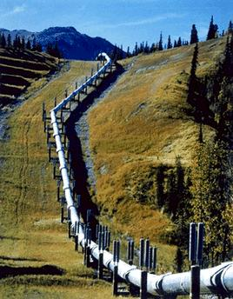
Principios del Valor Ganado
New Pipeline
Trabajos de Tierra
Trabajos de cañería

Comprar cañeria
lInstalar cañería




Trabajo terminado
Tubería de Alaska
Notes:
The principles of Earned Value Analysis can be illustrated through a simple example as shown.
The project objectives are to lay a new pipeline. The work has been broken down into two areas: Ground Works and Pipe Works. Ground works has been completed. There are two work packages in the Pipe Works. The first, ‘Buy Pipe’ has been completed and the pipe has been delivered to site. The other work package ‘Lay Pipe’ has been in progress for two weeks.
Here are the key objectives and parameters for the ‘lay pipe’ work package:
Estimated cost for laying pipe = $100 per meter
Length to be laid = 1000 meter
Thus total budget allocated = $100K
Duration for WP = 8 weeks
Quality = no leaks

Slide 87
Medición del Valor Ganado
Valor Planificado al momento Actual = $25K
Puntos de Control
2 semanas
4 semanas
6 semanas
8 semanas
Momento Actual
20 % Progreso
Valor Ganado al momento Actual:
  = % Progreso x Presupuesto
  = 20% x $100K
  = $20K
Los Costos Reales registrados al momento Actual = $30K
Notes:
After two weeks (Time Now) the work package manager reviews progress.
The manager is expecting 25% of the work to be completed at Time Now. This is based on the estimated spend over two weeks. Since the budget for all of the work is $100K, the value for 25% of the work is $25K assuming a linear rate of spend.
At Time Now the manager also checks the accounts and finds that $30K has been charged to the work package. However, also at Time Now, the manager checks the surveyor’s report which shows that 20% progress has been achieved.
From this initial inspection and measurement we can now identify several key pieces of information that are needed for our EVM calculations.
Total Budget: $100k
Total Duration: 8 weeks
EV: $20k
PV: $25k
AC: $30k
The manager can now complete the analysis.
The first task is to calculate schedule variance. This will indicate how much the project is off-spec in terms of time.
Schedule Variance = Earned Value – Planned Value (SV = EV – PV)
= $20K - $25K
= - $5K
The next task is to calculate the cost variance. This will show how much the project is off-spec in terms of cost.
Cost Variance = Earned Value – Actual Cost (CV = EV – AC)
= $20K - $30K
= - $10K
Note that the formula in both cases begins with Earned Value and that negative values reflect under achievement.
From the above we can see that the project is behind schedule and overspending. Further analysis will provide predictions of the time and cost at completion.
The variance calculation will have given the Project Manager a good idea of what state his work package is in, but it is restricted to that work package and cannot be used to compare across other work. An alternative and more acceptable method of measurement is based on performance indices. In this case the likely outturn in time and cost terms may be calculated by applying the ratios of useful work done to planned values and actual costs, to the original planned duration and overall budget. These ratios are called the schedule and cost performance indices (or indicators).
The performance indices are calculated as shown above. Note that in each case Earned Value is the quotient (on top).
The following formula will enable the forecast duration to be determined, based on current performance:
Forecast duration = Total Duration / SPI
= 8 weeks/0.8
= 10 weeks
Similarly, the estimated cost at completion may be derived from:
Forecast Cost = Total Budget / CPI
= $100K/0.67
= $150K

Slide 88
Desempeño Futuro
  Las actividades futuras son más fáciles o más difíciles que las actividades terminadas
  La naturaleza de los trabajos futuros es diferente al trabajo completado
Future performance may be different to current performance
  EAC = Actual Cost + Estimated Cost to Go / CPI
  Se toman medidas proactivas para recuperar las variaciones
El trabajo completado incluye elementos no recurrentes
  El trabajo completado incluye aprendizaje que no se aplicará a los futuros trabajos
Notes:
Past performance may in some cases be an appropriate indicator of future performance. However, this is not always the case as the nature of the work may have changed or you may have completed the more difficult tasks in the early stages. In these cases it will be necessary to use a different Performance Index for future work compared to that derived from completed work.
For example, the Estimated Cost at Completion can be calculated as follows:
EAC = Actual Cost + Estimated Cost to Go / CPI
In these examples you can either be given the CPI as a guide to see how this could effect the outcome of the project, or alternatively you could be asked to calculate the cost efficiency needed to come back on budget.

Slide 89
Ventajas del Valor Ganado
Mide la eficiencia del trabajo en curso
Proporciona respuestas auditables y repetibles a:
  Desempeño actual
  Predicciones futuras
  Necesidades de mejora del desempeño futuro
Proporciona información fiable para ayudar a la toma de decisiones
Facilita el análisis de tendencias
Proporciona datos para futuras estimaciones de un trabajo similar
Notes:
There are a number of advantages that can be gained by the correct use of EVM.
It provides an application to measure the efficiency of work in progress
It provides an auditable and repeatable answers to:
The project’s current performance
How the project is predicting to be completed (Future out-turn)
A guide to the Project Manager as to the future performance improvement needs
Quality EVM provides reliable information to aid with decision making
It facilitates trend analysis to see how things are starting to change and how this may change the end result
Provides data for future estimates of similar work so therefore helping with lessons learned and continuous improvement

Slide 90
Desventajas de EVM
Debido a que la técnica tiene una visión en conjunto, un mejor desempeño en un área puede ocultar un bajo desempeño en otra
EVM requiere una administración de datos y un esfuerzo considerables
Notes:
Although Earned Value can be used as a very powerful tool in Project Management, it must be reminded that no method is completely full proof and that EVM or EVA should be carried out in a disciplined manner to ensure that the right message is passed over and that one area of over performance is not allowed to mask the inadequacies of another area as this will now allow the true development of the project team or the organization.
All this work and analysis takes a great deal of time and commitment and so this can also been seen as a distinct drain on your project resources through all the administrative effort that is required to manage this discipline correctly.

Slide 91
Gestión de Informes

Slide 92
Recopilación de datos para analizar
El monitoreo del progreso puede servir para mantener alta la moral del equipo del proyecto y puede también alertar a los miembros del equipo de problemas que tendrán que ser resueltos
El propósito del sistema de control consiste en reunir y presentar datos para ayudar como soporte a las decisiones de tomar acciones correctivas.

Slide 93
Cómo Recopilar Datos - 1
Las diferencias significativas con respecto al plan deben ser destacadas o "marcadas" por lo que no pueden ser pasados por alto.
Una auditoría interna sirve para el propósito de asegurar toda la información recopilada sea honesta
Para evitar el sesgo, todos los informes deben elaborarse utilizando información objetiva y verificable. (Refiérase a la norma ISO 9001 ...)

Slide 94
Cómo Recopilar Datos - 2
El director del proyecto es a menudo dependiente de los miembros del equipo para llamar la atención sobre los problemas
El director del proyecto debe asegurarse de que el portador de malas noticias no es castigado; ni el que admite un error sea ejecutado
Los ocultadores de errores pueden ser captados con impunidad - y luego ser enviados a la Siberia corporativa

Slide 95
Necesidades de Información y el Proceso de Presentación Reportes - 1
El sistema de monitoreo debe ser construido de manera que se dirija a todos los niveles de gestión
Los informes no necesitan ser de la misma profundidad o a la misma frecuencia para cada nivel
La relación de los informes del proyecto con el plan de acción del proyecto o WBS es la clave para la determinación del contenido y frecuencia de los informes

Slide 96
Necesidades de Información y el Proceso de Presentación Reportes - 2
Los informes deben contener datos relevantes para el control de las tareas específicas que se están llevando a cabo de acuerdo a un cronograma específico
La frecuencia de la información debe ser lo suficientemente grande para permitir el control a ser ejercido durante o antes del período en el que la tarea está programada para completarse
La periodicidad de los informes debe corresponder en general al momento de los hitos del proyecto

Slide 97
Necesidades de Información y el Proceso de Presentación Reportes - 3
La naturaleza del sistema de seguimiento debe ser coherente con la lógica de los sistemas de planificación, presupuestación y programación
El objetivo principal es garantizar la realización del plan de proyecto a través del control
Las columnas de programación y utilización de recursos del plan de acción del proyecto servirán como claves para el diseño de informes de proyectos

Slide 98
Necesidades de Información y el Proceso de Presentación Reportes - 4
Beneficios de informes detallados y actualizados entregados a los interesados apropiados:
  La comprensión mutua de los objetivos del proyecto
  El conocimiento del progreso de las actividades
  Una planificación más realista para las necesidades de todos los involucrados
  La comprensión de las relaciones de las tareas individuales para el éxito del proyecto en general
  Señales de alerta temprana de posibles problemas y retrasos
  Una acción de gestión más rápida en respuesta al trabajo inaceptable o inapropiado
  Una mayor visibilidad a la alta dirección

Slide 99
Tipos de Reportes - 1
Para los fines de la dirección de proyectos, podemos considerar tres tipos distintos de informes:
  General
  De exception
  Análisis especial
Estos informes son impulsados ya sea por:
  Un evento
  Una fecha

Slide 100
Tipos de Reportes - 3
Tipos de Reportes - 2
Informes generales
Los Informes de exepción son útiles en dos casos:
  En primer lugar, se orientan directamente a la toma de decisiones de la gestión de proyectos y deben ser distribuidos a los miembros del equipo que tienen la responsabilidad principal en las decisiones.
  En segundo lugar, se pueden utilizar cuando se toma una decisión sobre una base de excepción y es deseable informar a otros directores, así como para documentar la decisión

Slide 101
Tipos de Reportes - 4
Informes especiales de análisis se utilizan para difundir los resultados de estudios especiales llevados a cabo como parte del proyecto
  Estos informes también pueden ser utilizados en respuesta a problemas y riesgos que surgen durante el proyecto
  Deberán tratar asuntos de interés para otros directores de proyecto, o hacer uso de métodos analíticos que podría ser útiles en otros proyectos a través de lecciones aprendidas.

Slide 102
Reuniones - 1
Muy a menudo, los informes se entregan en reuniones cara a cara, y en la conferencias
Algunas reglas simples pueden dar lugar a reuniones más productivas:
  Utilice las reuniones para la toma de decisiones en grupo
  Tiene preestablecido un horario de inicio y de finalización
  Asegúrese antes de la reunión que la tarea está hecha

Slide 103
Reuniones - 2
Algunas reglas simples para reuniones más productivas (cont.):
  Evitar atribuir observaciones o puntos de vista hacia las personas en las actas de las reuniones
  Evitar reglas de procedimiento excesivamente formales
  Si surge un problema grave o crisis, llamar a una reunión con el propósito de hacer frente a ese problema solamente.

Slide 104
Problemas Comunes de los Reportes
Hay tres dificultades comunes en el diseño de los informes de proyectos:
  Por lo general hay demasiados detalles, tanto en los propios informes como en la entrada que se solicitó a los trabajadores
  Interfaz pobre entre el sistema de información del proyecto y el sistema de información de la empresa matriz
  Mala correspondencia entre los sistemas de planificación y de monitoreo

Slide 105
Tolerancias y Disparadores
Patrocinador del Proyecto
Indicador Clave de Desempeño
Disparador de Escalada
Criterios y Tolerancias del Proyecto
Delegacion
Limite superior
Plan
Director del Proyecto
Limite inferior
Criterios y Tolerancias del Paquete de Trabajo
Disparador de Escalada
Elevación
Puntos de control
Gestor del Paquete de Trabajo
Tiempo Transcurrido
Planificación de la Linea de Base
Notes:
From the previous page, it can be seen that control will be virtually impossible unless objectives are clearly defined and cover all Critical Success Criteria (CSC) including time, cost and quality. For each CSC, Key Performance Indicators (KPI) based on measurable parameters, are defined to support monitoring and reporting. For example, the ratio of the planned completion and forecast completion dates will indicate the health of the project in achieving the time CSC. Tolerances or control limits are defined for each CSC and KPI to provide triggers for escalating off specification situations to higher authorities.
These methods enable work to be delegated to the project team within certain limits. This allows a work package manager to make decisions locally and raise ‘off-specification’ reports by exception. For example, the project sponsor is chiefly concerned with the business case, benefits and overall CSCs. Outside of regular, scheduled meetings the project sponsor would not be involved in day to day control decisions unless the business case is threatened. By establishing tolerances at the beginning of the project, the project sponsor can leave day to day operations to the project manager, whilst being assured that important issues will be escalated to enable intervention as appropriate.
Likewise, the project manager can define CSCs and tolerances when delegating responsibilities to work package managers. This will enable a work package manager to take decisions locally and to escalate off-specifications to the project manager as soon as they arise.

Slide 106
Modelo de Puntaje de los Proyectos
Puntaje Total del Proyecto
Valor para la Organización
Valor para Otros
Financiero
Estratégico
Socio-Económico
Medio Ambiente
Contaminación
Emisiones de CO2
ROI
Período de Recupero
Valor Presente Neto
Cuestiones de Competencia
Nuevas Cuestiones del Negocio
Mejora de la Capacidad
Creación de Empleos
Reducción de la Pobreza
Exposición al Riesgo
Cronograma
Presupuesto
Técnico

Slide 107
Desarrollo de la Fórmula de Puntaje del Proyecto con Pesos Ponderados
Puntaje del Proyecto =
Riesgo Financiero versus Retorno * 20% +
Ajuste Estratégico * 20% +
Producto * 10% +
Atractividad del Mercado * 20% +
Ciclo de Vida adaptado a la Tecnología * 10% +
Sinergias* 10% +
Viabilidad Técnica * 10%

Slide 108
Disparadores & Indicadores Claves de Desempeño
Indicadores Claves de Desempeño
R
Acción inmediata
1.20
1.15
Investigar
A
1.10
1.05
No se requiere acción
G
1.00
0.90
A
0.85
Investigar
Acción Inmediata
R
Notes:
The Key Performance Indicator and tolerances may also be used to indicate appropriate action as shown above.
In this case tolerance zones have been defined and identified through a colour coding system. This is sometimes referred to as RAG reporting after the colours of traffic lights. Within certain limits the status is green. Greater movement away from the original plan gives a status of amber and high deviation shows red.

Slide 109
Los Métodos y el Ciclo de Vida
Descripciones de procesos para cada fase
Entradas y Salidas de los procesos
Documentación y Plantillas
Directrices de la organización
Roles and Responsabilidades claros
Procedimientos más claros para competencias específicas
Notes:
A method may be based around a Project Life Cycle and includes:
Process descriptions for each phase of a Project Life Cycle
Inputs and Outputs for each process
Documentation guidelines and templates
Guidelines for organization design, accountability, responsibility and communication
Role definitions for all those involved in the Project, including the Project Team
Procedures to be used throughout the Life Cycle, for example Value Management, Risk Management, Quality Management, Issue Management, Change Control and Configuration Management

Slide 110
Beneficios de los Métodos
Consistencia
Mejora Continua
Entendimiento común entre el Equipo de Proyectos y las Partes Interesadas
Notes:
The use of a Standard Method or Procedure has a variety of Benefits:
Providing a consistent approach to all projects within the organization, leading to a better development of projects and governance of Project Management
Creates an environment for developing Continuous Improvement in Project Management processes
Gives common understanding of roles within the Project Team and Stakeholders

Slide 111

Control de Cambios
Lo único constante que puede contar siempre es el cambio.

Slide 112
Necesidad del Control de Cambios
Para controlar impactos adversos de cambios no controlados
Para activar cambios beneficiosos
Para comunicar los cambios a las partes interesadas
Para mantener un control efectivo de las líneas de base
Notes:
Uncontrolled change is seen as one of the major causes of project failure. It is inevitable that changes to the project will be required because the environment has changed or that a better solution to the original problem has been identified. Change should not be stifled but it should be controlled. Uncontrolled changes will undermine the validity of baseline plans and forecasting. Any proposed and authorised changes should be clearly and swiftly communicated to the stakeholders to ensure that there is no misunderstanding on what versions or what specifications the project is working to. This is why Change Control is so closely linked with Configuration Management.

Slide 113
Roles
Interesados Externos
  Clientes
  Usuarios
  Expertos
  Reguladores
Gestión Corporativa
Patrocinador del Proyecto
Director de Sostenibilidad
Director Funcional
Aseguramiento de la Calidad
Comité de Control de Cambios
Director de Proyecto
Oficina de Soporte de Proyectos
Líder del equipo
Líder del equipo
Líder del Equipo
Notes:
Sponsor – has overall responsibility for authorising changes internal changes and for co-ordinating external changes. External changes may be raised by clients, or arise through a change in the organizations overall business strategy through other external stakeholders such as regulators.
The sponsor may delegate some authority to a Change Control Board or the project manager.
Change Control Board – in complex projects involving many key stakeholders it may be appropriate to establish a team with responsibility for approving or evaluating changes and making recommendations for approval.
Project Manager – is responsible for defining the change and configuration management process for the project and for agreeing authorization limits, tolerances and priority categories with the sponsor. The project manager will co-ordinate and control changes throughout the implementation phase.
Project Team – may raise changes where appropriate to address problems, be involved in change management activities such as assessment and will implement the changes as approved.
Project Support Office – are likely to carry out the day to day change management processes, provide support during impact assessment, planning and implementation.

Slide 114
Proceso de Control de Cambios
Solicitud
Listado de Cambios
Registrar
Proceso de Gestión de la Configuración
Evaluar
Aceptar o Rechazar
No
Yes
Actualizar el
Plan
Informar al
Solicitante
Implementar
Notes:
A simple change control process is shown in the diagram above.
Request may come from any project stakeholder. Changes requested by external stakeholders may be subject to contract conditions or agreements.
Registration - requests are usually formally made on a change request form and recorded in a change register (log). This records key information such as requestor, date, description of change and priority.
Assessment – changes are assessed for impact on project objectives using the Project Management Plan and the Business Case as a baseline, and effects on configuration items (through the Configuration Management Process). The costs of processing the change itself should be taken into account. This stage will produce an estimate of cost, time and quality impacts.
Acceptance – the change is evaluated, accepted, rejected or deferred. The authority for this decision may rest with a special group called the Change Control Board – a group of stakeholders that may be given responsible for approving, rejecting or recommending changes. The terms of reference for this group should be defined in the Change Management Plan. Changes may be authorised by the Project Sponsor, the Project Manager or others as defined in the terms of reference and depending on the nature, priority and impact of a change.
Updating Plans & Implementation – baseline plans are updated to record changes to management and implementation documents, and the approved change is implemented.

Slide 115
Documentos Claves – Solicitud del Cambios
Solicitud de Cambio:
Descripción de la Actividad:
Descripción de la Solicitud de Cambio:
Razón para el Cambio:
IMPACTO DEL CAMBIO
Impacto en el Cronograma:
Impacto en el Costo:
Impacto en el Alcance:
Impacto en el Medio Ambiente:
Impacto en el Proceso:
Impacto en el Producto:
Impacto en el Personal:
REQUERIMIENTOS DE APROBACIÓN
Director del Proyecto |  | Fecha:
Propietario de la Actividad: |  | Fecha:
Patrocinador del Proyecto: |  | Fecha:
Cualesquiera otras personas que necesitan aprobar la solicitud de cambio. Esto se basa en sus procedimientos de control de cambios.
Mediciones en las Personas, el Planeta y el Beneficio
Notes:
The two main forms used are the Change Request Form that documents the history of a change from origination to conclusion, and the Change Register or Log that records summary details of all project changes in order to communicate their current status to stakeholders.
The Change Form is typically completed in four stages.
Change Description - is completed by the originator and contains title information, description of the change, originator details, the date raised, priority. The benefits and reason for the change are also included in this part.
Impact Assessment -is completed by change assessors to detail the impact of the change in terms of cost, time and quality, and propose recommended actions to implement the change. Further information may include any consequential risks arising, implications for project stakeholders, or any effects on delivered items.
Authorization -records the approval including authorization signatures and any conditions or additional comments on the change.
Summary information entered in the change form is read across to the risk register to inform project stakeholders of progress.

Slide 116

Mejores Prácticas
Revise cuál era el requisito original
Evalúe el impacto sobre las Mediciones de Sostenibilidad
Busque beneficios adicionales dentro de la solicitud de cambio
Recomiende una acción o acciones a tomar con un impacto resumido
Espere Autorización

Slide 117
Hemos cubierto
¿Qué es el Control de Proyectos?
Gestión de Control de Proyectos
PBS/WBS/OBS
Precisión de las Mediciones
Adquisiciones
Estimación / Presupuesto / Cálculo del costo
Gestión del Valor Ganado
Análisis y Presentación de Informes
Control de Cambios

Slide 118
Gestión de Riesgos e Incidencias
Release 6

Slide 119
Gestión de Riesgos y Incidencias
Módulo 12 | El Módulo Cubre | Resultados del aprendizaje
Gestión de Riesgos e Incidencias | ¿Cuál es la definición de riesgo? Efectos positivos y negativos sobre los objetivos del proyecto Amenazas y Oportunidades ¿Qué son las incidencias? ¿Cómo gestionar los Riesgos y las Incidencias | Ganar entendimiento de los riesgos, de las incidencias y cómo gestionarlos.
Versión
6.0

Slide 120
Contexto
El contexto externo puede incluir:
  El ambiente social y cultural, político, legal, regulatorio, financiero, tecnológico, economico, natural y competitivo ya sea internacional, nacional, regional o local
  Impulsores y tendencias claves
  Relaciones con las percepciones y valores de las partes interesadas externas
El contexto interno puede incluir:
  Governanza, estructuras, roles y responsabilidades organizacionales
  Políticas, objectivos y estrategias
  Capacidades
  Relaciones con las percepciones y valores de las partes interesadas internas
  La cultura de la organización
  Los procesos de los sistemas de información, los flujos de información y toma de decisiones
  Estándares, guías y modelos
  Relaciones contractuales

Slide 121
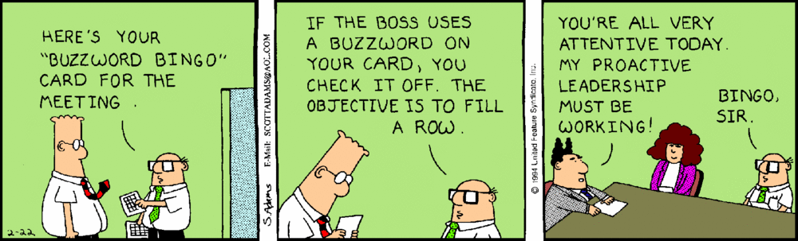
Terminología
Evento de Riesgo
  Lo que podría ocurir – Oportunidad o
  Amenaza
Probabilidad del Riesgo
  Cuál es la probabilidad de que ésto ocurra
Impacto del Riesgo
  Si éste sucede, cuáles son las consecuencias
Planificación del Riesgo
  Qué podemos hacer al respecto
Mitigación del Riesgo
  Cómo podemos reducir la probabilidad de que ésto ocurra
Gestión del Riesgo
  Cómo estar al tanto de ello
Riesgo Inherente
  La exposición derivada de un riesgo específico antes de cualquier acción se haya tomado para su gestión
Riesgo Residual
  El riesgo queda después de la respuesta al riesgo que se ha aplicado
Riesgo Secundario
  Un evento de riesgo que puede ocurrir como resultado de la invocación de una respuesta a los riesgos o plan alternativo
https://stancarey.files.wordpress.com/2013/01/dilbert-buzzword-bingo.gif
Notes:
We just covered a lot. Time for a quick break.

Slide 122
Niveles de Riesgo
Estratégico
Portafolio
Proyecto
Operacional
Social | Medio Ambiente | Econmico
Notes:
Risk occurs at every level and in all aspects of any organization.
Risks from one level can affect other levels and it can be difficult to identify precisely at what level a risk should be managed. The reason for allocating different levels of risk is to clearly assign who is best placed to take responsibility for its management.
Strategic
All companies face risks to their business strategy. This can range from currency fluctuations to threat or opportunity of takeovers. Risks of this level are typically handled by the Board of Directors.
Program
Major changes that are required to realise the business strategy are often achieved through the management of many diverse projects. Risks that occur at this level can be due to factors such as the interdependencies of component projects, resource conflicts or project priorities. These risks are managed by the Program Management Team.
Project
Risks at this level are threats to the achievement of the objectives agreed for time, cost and quality. These may well arise from threats or opportunities at another level, but must be placed at this level so that they can be managed by the Project Management Team.
Operational
Day to day activities have their own risks such a Health and Safety or Industrial relations. The whole emphasis of projects and programs is to bring about change and so this may introduce new or eliminate existing risks from the work place. The operational readiness to change will affect the project or program risks. Pure operational risk must be managed by the operational managers but they should always be working closely with the relevant project and program management teams.

Slide 123

Sostenibilidad en la Gestión de Riesgos
"Los directores de proyectos deben evaluar todas las exposiciones a riesgos relativos a potenciales problemas de sostenibilidad, así como la forma en que esos problemas de sostenibilidad pueden afectar a otros riesgos presentes dentro de la organización. Las organizaciones luego pueden priorizar a estos problemas de sostenibilidad dentro de las consideraciones tradicionales de impacto y probabilidad “.
Notes:
Risk Management
Sustainability should be top-of-mind when considering risk identification as a whole, but particularly when comparing sustainability risks and opportunities against a change initiative such as a project. At this level, sustainability can pose a higher-level impact, which subsequently defines how the organization evaluates the risks and opportunities.
The objective of the Risk Identification process is to identify, classify and rank the risks that could both negatively and positively affect the project. That said, perhaps Green Project Management is way of identifying the positive elements of risk within a project. These positive elements of risk are also known as Opportunities. The information that is captured in the Risk Identification process is used to develop an effective risk response plan and to define action items, thresholds and metrics for the Risk Monitoring and Control process. The risk data captured within the Risk Identification process can also be used to estimate the project’s impact and likelihood of risk occurrence. ISO 14000 and EMS will guide the Project Manager through identifying environmental issues that can be affected by the risks in the complete life cycle.
Practical Application
Include in your requests for quotations or proposals that vendors and suppliers include with their response how they might meet your green criteria.
Examples
Quantitative criteria:
A vendor may incur costs by executing an environmental management plan or be a source of environmental costs because of wasteful processes. Early identification of these costs can point the Project Manager in the right direction to a suitable vendor or not as applicable.
Pollution Case/Effect: Representing environmental costs caused by a potential supplier
Environmental Commitment: Represents the degree of commitment the supplier has in environmental management.
Qualitative criteria
Scoring on qualitative criteria will depend on the weight that is applied to each item on a pre-assigned scorecard based on the importance that your organization or you as the Project Manager place on each category.
Environmental Commitment: Their overall corporate goals to decrease their carbon footprint
Logistics: How streamlined are their logistics
Strength of their SMP: How their action and results measure up to their goals

Slide 124
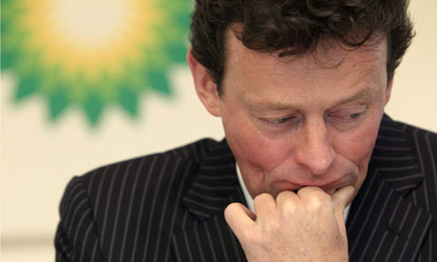
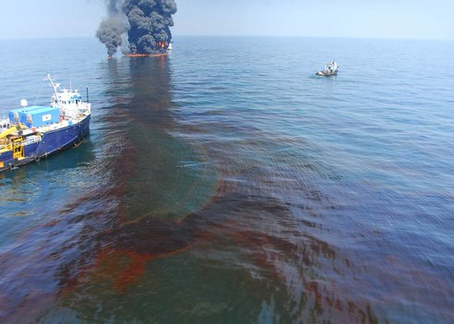
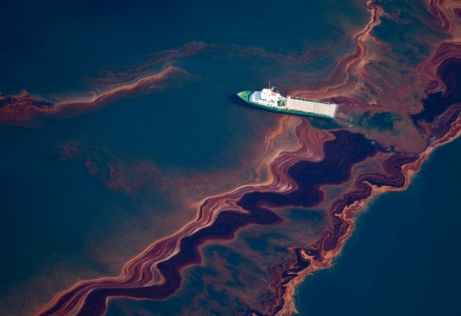
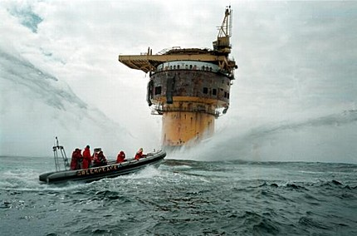
Petróleo y Agua
El proyecto para implementar la Deepwater Horizon no incluía un PGS o Registro de Riesgos.
Notes:
Talk about the cost of not doing one.

Slide 125
Balance de los Riesgos
Perjuicios
Beneficios
Visibilidad
Gastos
Duros
Blandos
Notes:
The benefits of Risk Management are significant, but it is often the case that it is the drawbacks that people focus on.
Benefits can be broken down into two styles.
Hard
These comprise direct benefits to the project plan such as having the ability to make better more informed decision making, being less likely of accepting unsound projects, increased likelihood of project adherence to its plan and provision of data that assists with future lessons learned.
Soft
The softer benefits are less tangible but include a better understanding of the project by the stakeholders, being able to have the management team focus on the most significant risks and to assist in the distinction between being a good manager and a lucky one.The drawbacks of Risk Management are also broken down into two specific aspects.

Slide 126
Proceso de Gestión del Riesgo
INICIAR
Definición del Proyecto
Foco en la gestión de riesgos
IDENTIFICAR
Cuáles son los riesgos
Fuentes de riesgos
EVALUACION
Probabilidad / Impacto
Ranking / Priorización
PROCESO DE GESTION
PLAN DE RESPUESTAS
Identificar y evaluar opciones
Plan de estrategias de mitigación
IMPLEMENTAR RESPUESTAS
Responsabilides asignadas
Monitoreo y revisión
Notes:
Project risk management recognises a formal approach to the process as opposed to an intuitive approach. Risks, once identified and assessed, should be managed in order to minimise or completely mitigate their effect on a project.
Key steps in the risk management process shown above are as follows:
Plan – a Risk Management Plan is developed to provide guidance on how risk management will be carried on the project.
Identification – aims to identify all significant risks that may impact on project objectives, and gather all relevant information for analysis. The possibility of new risks are investigated throughout the life of the project.
Analysis – qualitative methods are typically used to determine the probability and impact of each risk. The information is used to prioritise risks and decide appropriate responses. Quantitative methods are used to determine the effects of uncertainties and risks on project objectives.
Responses – appropriate responses are considered, selected on the basis of overall benefit, authorised and implemented.
Monitor & Control – current risks are monitored and corrective action taken for adverse trends. Action Plans are monitored to ensure progress and effectiveness. The overall process is audited and reviewed typically at end of phases to ensure effectiveness.

Slide 127
Métodos de Identificación de Riesgos
Análisis de Impacto P5
Tormenta de Ideas
Entrevistas
Talleres/workshops de Identificación de Riesgos
Listas de Verificación
Cuestionarios
Facilitación de Expertos
Lecciones Arendidas (Proyectos Anteriores)
Análisis de Supuestos
Análisis FODA
Notes:
Brainstorming - interactive, open format group method to identify and rank risks. Strengths: quick and inexpensive; easy to use. Useful as start up activity and for team building. Weaknesses: requires expert involvement for reliable inputs; unreliable for identifying high level risks in complex scenarios.
SWOT Analysis - A specific brainstorming technique using Strengths, Weaknesses, Opportunities and Threats as main focal points. Threats and Weaknesses indicate risks, Opportunities and Strengths support definition of responses. Strengths: encourages 'big picture' view; can stimulate thinking; others as for brainstorming. Weaknesses: may miss important areas of uncertainty; others as for brainstorming.
Assumption Analysis - check assumptions in project documents for validity. If invalid, check significance in terms of impact on project success criteria. If significant determine nature of risk and decide appropriate response. Strengths: helps to reduce uncertainty; can be easily integrated into routine everyday procedures. Weaknesses: time consuming; requires disciplined and consistent action.
Delphi Technique - For use where you have a number of experts with differing opinions. This technique uses a facilitator to gather opinions, summarise them and then redistribute for further consideration. The range of opinions gradually narrows until an agreed consensus is arrived at.
Interviews - Interviews with stakeholders and experts to identify risks and possible responses. Strengths: relatively quick and inexpensive; often provides information on preventive actions. Weaknesses: may not be relevant to current situation; requires good interviewing technique.
Prompt and Check Lists - Open and specific structured questions to identify risks. Strengths: useful for gathering information; reduces need for expert involvement; easy to use. Weaknesses: may not include new risks; may not be relevant (therefore unproductive).
Post Project Reviews – Use of historical records that describe how a risk has been handled previously. This can be beneficial if the risk is similar again although the context of the project must be taken into consideration before the response is selected.

Slide 128
Registro de Riesgos
Risk Register
Version………….
Project:
Project number
Page ……. of ……..
Ref.
Description
Probability
Impact
Action
Owner
1273
Residents object to planning submission
H
VH
Agree to develop garden amenity area
DPJ
1274
Furniture damaged en route
M
M
Pay premium for high quality removal
AJD
firm and agree packing specification
1275
Production line equipment damaged en
H
M
Pay premium for high quality removal
AJD
route
firm and agree packing specification
1276
Furniture supplier fails to meet delivery
H
H
Retain old furniture temporarily
JK
deadline
1277
Building company goes bust
VL
VH
Perform detailed financial check
FDM
Poor weather during external
Plan external work when weather is
LD
1278
refurbishment
L
M
favourable. May require short term
changes to schedule
1279
Scope of refurbishment work extended
H
H
Maintain strict Change Control
FDM
procedures
1280
Injury during decommissioning
M
L
Ensure safety regulations are strictly
PH
enforced
1281
Petty vandalism
L
H
Cover with insurance
FDM
1282
New furniture faulty
M
M
Retain old furniture temporarily
JK
Identificación
Evaluación
Respuesta
Se pueden incluir otros campos: Proximidad/Estado/Título/Riesgos Asociados/Area del Proyecto
Notes:
The Risk Register - is a key document that is used to record, communicate and track risks.
The simple register above contains the minimum set of information that is required. Most registers contain more detail on the nature of the risk such as who may be affected, changes in risk status and the status of the risk.
It is important to record ownership of risks, where a risk owner is generally considered to be the person best placed to manage a particular risk through the process. Other people may also be responsible for undertaking specific actions and responses.
It is a live document used to communicate risks and their status to stakeholders. A data entry form is typically used to gather detailed information on each risk.
A risk register should be opened as soon the first risks are identified and updated as new information emerges or on a regular basis if the current risks are the only records. This is essential even though it may be earlier than implementation (e.g. during Feasibility) and before a full risk management plan has been developed. New risks will arise throughout the life of the project and the risk register is used to capture these, show ownership and ensure they are communicated and tracked through the whole process. It is therefore applied as soon as possible and for the duration of the project.

Slide 129
Análisis (Evaluación)
Dos Técnicas
  Cualitativa
    Juicio subjetivo de la probabilidad e impacto.
    Estas técnicas se utilizan para la mayoría de los riesgos identificados. Implican la evaluación subjetiva de la probabilidad y el impacto de los riesgos. El elemento clave de este estilo de evaluación de riesgos es que implica la necesidad de juicio.
  Cuantitativa
    Evaluación estadística de variaciones. Éstos se centran en el análisis numérico de riesgo y van desde la evaluación estadística de las variaciones en la duración de la actividad o el costo, a las herramientas de toma de decisiones.
    Los ejemplos incluyen la técnica de Monte Carlo
Notes:
Qualitative – These techniques will be used for the majority of risks identified. They involve subjective assessments of the probability and impacts of risks. The key element to this style of risk assessment is that it involves the need for judgement.
Quantitative – These focus on the numerical analysis of risk and range from statistical assessment of variations in activity duration or cost, to decision making tools. Examples include Monte Carlo techniques. (NB: these are not included in the APMP syllabus.)

Slide 130
Grilla de Probabilidad e Impacto
Alta
Probabilidad
Mediana
Baja
Baja
Mediana
Alta
Impacto
Notes:
Risks may be plotted on probability-impact charts for analysis, as shown above. Categories such as High, Medium and Low Values are typically used for probability and impact scales.
These categories represent ranges. For example, a high cost impact may be greater than $100K, a medium between $50 - 100K, and a low impact less than $50K. The purpose of these definitions is to ensure consistency throughout project teams in risk estimates.
The benefits of probability impact charts are:
useful for plotting & comparing risks in order to decide priorities
can show cost, time and quality factors
provides bands for escalation
provides bands for RAG reporting
scales are directly related to project critical success criteria
highlights the difference between Low Impact- High Probability and High Impact - Low Probability risks
visual easy to understand
ensures consistency
Whilst probability-impact charts are an ideal way to show risk priorities, there may be other considerations that affect priority decision such as when the risk is likely to occur, or the cost of risk reduction.

Slide 131
Respuesta a los Riesgos
Las respuestas a los riesgos deben estar vinculados a los conductores del riesgo y anclados en lo que es un rango aceptable de soluciones. Los factores de sostenibilidad que forman el núcleo de los valores de una organización pueden ayudar a enmarcar lo que va o no va a servir como una respuesta aceptable de riesgo, y por qué.
Ejemplo de Cuadro de Mando Integral de Sostenibilidad de Riesgos de Sostenibilidad
Desempeño de Sostenibilidad | Riesgo de Sostenibilidad
Desarrollo de un nuevo producto o servicio “verde” | Reacción o acusaciones de los interesados de "lavado verde“ (“green washing” ) si el producto o servicio en realidad no es lo suficientemente verde o sostenible
El traslado de las operaciones a otro lugar geográfico de bajo costo | Aumento de la exposición a la inestabilidad política, la insatisfacción de los empleados, el impacto negativo de la marca de exportar puestos de trabajo.
El uso de productos químicos/ materiales nocivos | El riesgo de cumplimiento de no divulgación, reacciones negativas de los consumidores y los inversores
Informes de sostenibilidad inexistentes o debajo de la media | La disminución de la confianza del consumidor, disminución de la ventaja competitiva y cuota de mercado.

Slide 132
Respuestas a los Riesgos de Amenazas
Los planes de respuesta pueden ser desarrollados e implementados una vez que los riesgos han sido evaluados y priorizados. Hay un número de estrategias de respuesta genéricas.
Evitación - un enfoque alternativo se toma para evitar el riesgo.
Transferencia - asignar la responsabilidad contractual a, por ejemplo, un sub contratista en mejores condiciones para gestionar el riesgo. Otro ejemplo de esto es el seguro donde la otra parte ofrece una compensación en caso de impacto del riesgo
Reducción - medidas proactivas para reducir la probabilidad, el impacto o las dos medidas de reducción que se deben tomar para riesgos de alto nivel.
Aceptación - donde el impacto del riesgo es bajo o el costo de mitigación es demasiado alto. Esto a veces se conoce como absorción.
Notes:
Response plans can be developed and implemented once the risks have been assessed and prioritized. There are a number of generic response strategies.
Avoidance - an alternative approach is taken to avoid the risk.
Transfer - assign contractual responsibility to for example, a sub contractor better placed to manage the risk. Another example of this is insurance where another party provides compensation in event of risk impact
Reduction - proactive measures to reduce likelihood, impact or both Ideally reduction measures should be taken for high level risks.
Acceptance - where the risk impact is low or cost of mitigation too high. This is sometimes known as absorption.

Slide 133
Respuestas a los Riesgos de Oportunidades
Explotar - Este método se lleva a cabo cuando una oportunidad que se materializa le permite ganar realmente de ella
Mejorar - Aquí es donde el equipo del proyecto pone en marcha medidas proactivas para maximizar la probabilidad de ocurrencia de una situación. Es opuesto a la respuesta de reducir.
Compartir - Esta es una oportunidad donde no sólo su proyecto, sino otros proyectos relevantes que pueden utilizar la situación se aseguran de que la oportunidad está plenamente comunicada para sacar el mayor provecho en toda la compañía
Rechazar - Esta es una respuesta que se puede elegir si la situación no es adecuada para el proyecto en el momento por razones financieras o de otro tipo
Notes:
Exploit – This method is carried out when an opportunity materialises that allows you to truly gain from it in the fullest way.
Enhance – This is where the project team put in place pro-active measures to maximise the likelihood of a situation occurring. Opposite to the reduce response.
Share – This is a chance where not only your project but any other relevant projects that can use the situation make sure that the opportunity is fully communicated to gain the most company wide.
Reject – This is a response that can be chosen should the situation not be right for the project at the time for financial or perhaps storage reasons and so no matter the fact that a saving could be made it is passed over on this occasion.
Contingency - A fallback plan that will be implemented if the risk occurs. Additionally we can add an allowance included in estimates for events that cannot be predicted with any degree of reliability.

Slide 134
Monitorear y Controlar
Monitorear y Controlar
El Riesgo ocurre
Riesgo no identifica-
do o asumido
Riesgo Identificado
Implementar las
Respuestas planificadas
Afecta Cuantitativa-
mente al proyecto
Vincular con el
desempeño, el costo y con el control cambios
Desarrollar respues-
tas e implementar
Revisar los planes
Notes:
Monitor and Control
We should periodically review the Risk Response Plan to identify changes in status of any of the existing risks or to review and identify new risks. This will link closely to other forms of control such as Change Control where the assessment of change requests will naturally include a review of risk from identification through to planning responses.
Risk Happens
Hopefully, our threat avoidance or reduction measures will prevent the threats from occurring but inevitably some will still happen. Conversely, we hope that enhancement actions will cause opportunities to occur.
Implement Planned Response
If the risk had been identified, we should implement our planned response. This may be as simple as claiming on the insurance we took out to transfer the risk or as complex as implementing an extensive contingency plan. However, if we had accepted the risk, or a risk arises that we had not identified we need to take immediate action. Because the risk has now happened there is no element of uncertainty so strictly speaking it is not a risk. The next two steps are therefore often referred to as Issue Management. An issue is something that has no uncertainty and must be dealt with by a higher authority than the Project Manager.

Slide 135
Las Mejores Prácticas de GPM
Entender los tres elementos
  Causa, Evento e Impacto
Buscar las oportunidades
¿El riesgo puede proporcionar un beneficio sostenible?
Planificar la respuesta al riesgo en detalle
Observar y reaccionar

Slide 136
PESTLE
Factores en un Análisis PESTLE
Político: Las influencias actuales y potenciales desde las presiones políticas
Económico: El impacto económico mundial, nacional y local
Sociológico: Las formas en las que los cambios en la sociedad afectan el proyecto
Tecnológico: Cómo la nueva y emergente tecnología afecta a nuestro proyecto / organización
Legal: cómo la legislación local, nacional y global afecta el proyecto
Ambiental: las cuestiones ambientales globales, nacionales y locales
PESTLE es una herramienta analítica que considera factores externos y que ayuda en la determinación de impactos.
Notes:
Is a useful for understanding the “big picture” of the environment in which you are operating. By understanding your environment, you can take advantage of the opportunities and minimize the threats.
Provides the context within which more detailed planning can take place to take full advantage of the opportunities that present themselves.

Slide 137
FODA
SWOT
Fortalezas
Debilidades
Amenazas
Oportunidades
FODA es una herramienta analítica para identificar oportunidades. Similar a PESTLE, que se utiliza para ayudar en la toma de decisiones.
Notes:
Possible Questions.
Strengths
-What advantages does your organization have?
-What do you do better than anyone else?
-What unique or lowest-cost resources can you draw upon that others can't?
-What do people in your market see as your strengths?
Weaknesses
-What could you improve?
-What should you avoid?
-What are people in your market likely to see as weaknesses?
-What factors lose you sales?
Opportunities
-What good opportunities can you spot?
-What interesting trends are you aware of?
-Useful opportunities can come from such things as:
-Changes in technology and markets on both a broad and narrow scale.
-Changes in government policy related to your field.
-Changes in social patterns, population profiles, lifestyle changes, and so on.
-Local events.
Threats
-What obstacles do you face?
-What are your competitors doing?
-Are quality standards or specifications for your job, products or services changing?
-Is changing technology threatening your position?
-Do you have bad debt or cash-flow problems?
-Could any of your weaknesses seriously threaten your business?

Slide 138

Gestión de Incidencias

Slide 139
Definición de Incidencia
Amenaza para los objetivos del proyecto que no puede ser resuelto por el Director de Proyectos
Los problemas son las preocupaciones del día a día
Los riesgos pueden no ocurrir
Las incidencias ya han ocurrido y deben ser escaladas
Fuera del control directo del Director de Proyectos
El patrocinador cuenta con la opción de una posterior escalada
La mala gestión de incidencias es una fuente importante de fracaso del proyecto
Notes:
An issue is defined as a threat to the project objectives that cannot be resolved by the Project Manager.
Issues should be differentiated from problems, which are the day to day concerns that a Project Manager has to deal with case by case.
In addition, risks should not be confused with issues. Risks are uncertain in that an event may not occur, whereas issues have already occurred and are therefore not uncertain.
The importance of Issue Management in projects is that issues are outside the direct control of the Project Manager.
It is the Project Manager’s responsibility to ensure that all issues are escalated to the Project Sponsor, who can then assess and decide on the next course of action. If the Project Sponsor deems that it requires further escalation then they can further escalate the issue to the Project Steering Group.
Issues that remain unaddressed or unresolved are the cause of many project failures. Therefore, it is the Project Manager’s responsibility to ensure all issues are correctly identified, registered, appropriately escalated and then resolved.

Slide 140
Ruta de Escalado de las Incidencias
Partes Interesadas
Grupo de Dirección
Patrocinador del Proyecto
Incidencias
Director de Proyecto
Actividad del día a día
Problemas
Miembros del Equipo
Notes:
Problems and risks are managed on a day to day basis by the project team.
A concern that threatens the project objectives becomes an issue when it cannot be controlled by the project manager. In such situations, the project manager must escalate the issue to the project sponsor. The sponsor will then seek a resolution by engaging the stakeholders as appropriate and/or involvement of the project steering group.
Issue management is a fundamental purpose of the steering group and the appropriate membership of the group will impact on their ability to resolve issues.
Reporting on the development or progress of an issue is performed by the project manager until it has been successful concluded.
Common problems in issue management are:
The Project Manager incorrectly identifying problems as issues and therefore diverting senior management’s attention away from other important tasks.
Failing to escalate issues in a timely manner when the resolution owner has been unable to resolve the issue.

Slide 141
Registro de incidencias
# | Descripción: | Reportado por: | Fecha de la incidencia | Impactos | Solución posible | Owner | Resultado Final | Fecha de Cierre
1 | Hormigón entregado no es del grado que ordenamos | Chris | 1 de Enero | La estructura podría ser inestable | 1. Realizar prueba de tensión y utilizar el concreto 2. La actividad se pone en espera y se solicita un concreto de mayor grado | Chris | Se realizó la prueba de Tensión Se ordenó nuevo cemento | 7 de Enero
Notes:
The issue log is used to communicate and track progress through life, support project reviews and lessons learned exercises.
It should be maintained throughout the whole of the Project Life Cycle and then should be closed off formally by the Project Manager as part of the closure of the project and any outstanding actions or issues transferred to the product owner within the Operations phase.

Slide 142
Hemos cubierto
Qué es el riesgos
Los efectos positivos y negativos sobre los objetivos de un proyecto
Amenazas y Oportunidades
Qué son las incidencias?
Cómo manejar los Riesgos y las Incidencias

Slide 143
Roles Organizacionales
Release 6

Slide 144
Roles y Estructuras Organizacionales
Moóulo 15 | El Módulo Cubre | Resultados del aprendizaje
Roles y Estructuras Organizationales | Diferentes tipos de estructuras organizacionales: Funcionales Basada en Proyectos (Proyectizada) Matriicial | Comprender los diferentes tipos de organizaciones y roles en cada una..
Versión
6.0

Slide 145
¿Qué es la estructura de una organización?
La estructura de la organización es el entorno organizacional
en el que el proyecto se lleva a cabo
y define la jerarquía de reporte y de toma de decisiones de una organización y cómo funciona la dirección de proyectos dentro de ella.
Notes:
The organisation structure is the organisational environment within which the project takes place and defines the reporting and decision making hierarchy of an organisation and how project management operates within it. APM BoK, 5th edition

Slide 146
Funcional
Organización
Funciona bien para los proyectos contenidos en una sola función / departamento
Los proyectos más grandes tienden a ser pasados de una función a otra
El gerente funcional o de línea es responsable de los proyectos, así como del business-as-usual
Función #1 (Ventas)
Función #2 (Producción)
Función #3 (Contabilidad)

Slide 147
Ventaja / Desventaja
+
-
Control total sobre los recursos para los proyectos funcionales
Fácil acceso a la experiencia
Facilidad para resolver los problemas funcionales
Estructura de comunicación simple
Bueno para el desarrollo personal dentro de la función
Los proyectos son oportunidades de aprendizaje
Los recursos son más leales a su función / departamento que para proyectos
Tiende a mirar hacia adentro
Puede ser/estar aislados
Los proyectos más grandes van pasando de una función a otra
Los proyectos más grandes tienen muchos PMs
No hay una única autoridad / responsabilidad para proyectos más grandes
Disminución de la flexibilidad y la capacidad de cambio

Slide 148
Proyectizada
Organización
Funciona bien para proyectos grandes, de largo plazo
El director del proyecto tiene el control total del trabajo y de la gestión de la línea
Utiliza un equipo dedicado
Proyecto #1
Proyecto #2
Función #1
Función #2
Función #3
Función #1
Función #2
Función #3

Slide 149
Ventaja / Desventaja
+
-
El Director de Proyecto tiene total autoridad
Fuerte sentido de identidad con el proyecto y el equipo
Focalizada en los objetivos del proyecto
Recursos dedicados
Buen contexto para de desarrollo de habilidades de proyectos
Un equipo dedicado puede ser caro, y una inficiente utilización de recursos presupuestados
Los miembros del equipo pueden atrasarse en sus habilidades funcionales
Equipo puede aislarse
Limita el número de proyectos que se pueden tomar por vez
El fin del proyecto puede significar fin del empleo

Slide 150
Matricial
Organización
La responsabilidad se divide entre el director del proyecto y gerente de línea
Los miembros del equipo tienen responsabilidades para ambos: proyecto(s) y para el business-as-usual
La oficina de proyectos puede ayudar con la comunicación, el establecimiento de prioridades y la integración
Proyecto #1
Función #1
Función #2
Función #3
Función #4
Proyecto #2
Proyecto #3

Slide 151
Ventaja / Desventaja
+
-
Utilización eficiente de los recursos
Toda la organización es un único pool de recursos
Métodos consistentes a través de proyectos
Facilidad de responder a los cambios
Enfoque flexible
Puede manejar diferentes tipos de proyectos
El conflicto de recursos es común
  entre proyectos
  Entre proyectos y business-as-usual
Facilidad de sobrecargar los recursos
Conflicto de lealtades
Conflicto de instrucciones
Conflicto por la vía de desarrollo: funcional o proyecto

Slide 152
Influencias Organizacionales
OrientaciónFunctional
Orientación Proyectizada
Proyectizada Fuerte
Nivel Relativo de Influencia
Funcional Fuerte
Fuertes centros de excelencia tecnológicos y de procesos
Estable, coherente, eficiente
Buena integración vertical a través de la función - líneas de comunicación claras
Pobre integración horizontal con otras funciones
Fuerte foco en el producto y en el negocio
Flexible, inconsistente, efectiva
Buena integración vertical a través del proyecto - líneas de comunicación claras
Pobre integración horizontal con otros proyectos
Notes:
Between these extremes the relative level of influence changes from strong functional on the left to strong project on the right. Traditionally, organizations were either functional or project orientated.
Each of them have their own strengths and weaknesses. Certain types of structure suit certain types of industry. The Project Manager must gain a clear understanding of what environment they are in before any real control of the project can be attained.

Slide 153
Roles Organizacionales
Los roles organizacionales son las funciones llevadas a cabo por individuos o grupos en un proyecto
Las funciones y responsabilidades dentro de los proyectos deben ser definidas para hacer frente a la naturaleza transitoria y única de los proyectos y para asegurar que las responsabilidades puedan ser asignadas en forma clara
APM BoK, 5th edición

Slide 154
Ejemplo de estructura de equipo de proyecto
Estrategia Organizacional
Función PMO
Proyecto
Junta Directiva
de Proyectos
Ejecutivo/PatrocinadorProyecto
Director de Proyecto
Apoyo a Proyectos
Líder de Equipo
(interno/externo)
Líder de Equipo
(interno/externo)

Slide 155
Patrocinador/Ejecutivo de Proyectos
Responsibilities
Activities
Propietario principal del proyecto en nombre de la empresa (debe tener un nivel importante de autoridad en la empresa).
  Responsable de la inversión en el proyecto y de la entrega de beneficios resultantes .
  Produce y "posee" el Caso del Negocio.
  Obtiene la aprobación de los gastos.
  Autoriza las transiciones de fase y los productos claves de gestión.
  Finaliza el proyecto si es necesario.
Define los objetivos y las prioridades de inversión empresariales
  Inicia el proyecto y asegura que se seleccione un director de proyecto competente
  Acuerda los criterios de éxito del proyecto.
  Apoya al director del proyecto durante el ciclo de vida del proyecto
  Monitorea el progreso del proyecto y toma las decisiones de control cuando es necesario.
  Monitorea el contexto externo del proyecto y los riesgos del negocio.
  Mantiene informados y comprometidos a los interesados ejecutivos

Slide 156

Director de Proyecto
El director de proyecto es la persona responsable de llevar a cabo los objetivos establecidos del proyecto.
Las responsabilidades principales de dirección de proyectos incluyen el desarrollo de objetivos claros y alcanzables, la documentación de los requisitos del proyecto, y la gestión de las limitaciones de los recursos finitos del proyecto hasta su finalización con éxito.

Slide 157
Junta Directiva/Board de Proyectos
Proporciona dirección y orientación estratégicas (incluidas las aportaciones/inputs al contexto más allá del proyecto)
Asegura la representación funcional a lo largo de la compañía
Presidida por el patrocinador
Include representantes de
  Los usuarios
  Los proveedores
  Los grupos de interés claves
Los Directores de Proyecto pueden asistir a las reuniones del board
Resuelve los riesgos e incidencias que el Director de Proyecto y el Patrocinador no pueden resolver.
Puede cumplir la tarea de decidir "pasa / no pasa 'al final de cada fase del ciclo de vida del proyecto en nombre de la empresa

Slide 158
Hemos cubierto
Organizaciones funcionales
Organizaciones basadas en Proyectos (Proyectizada)
Organizaciones Matriciales

Slide 159
Patrocinio
Release 6

Slide 160
Patrocinio del Proyecto
El patrocinio de proyectos es un rol activo de la alta dirección, responsable de la identificación de las necesidades, problemas u oportunidades del negocio.
El patrocinador asegura que el proyecto sigue siendo una propuesta viable y que los beneficios sean obtenidos, resolviendo toda incidencia que escapan al control del director del proyecto.
APM BoK, 5th edition

Slide 161
Roles
Interesados Externos
  Clientes
  Usuarios
  Expertos
  Reguladores
Gestión Corporativa
Patrocinador del Proyecto
Director de Sostenibilidad
Funciones
Aseguramiento de Calidad
Board de Control de Cambios
Director de Proyecto
Oficina de Apoyo de los Proyectos
Líder de Equipo
Líder de Equipo
Líder de Equipo
Notes:
Sponsor – has overall responsibility for authorising changes internal changes and for co-ordinating external changes. External changes may be raised by clients, or arise through a change in the organizations overall business strategy through other external stakeholders such as regulators.
The sponsor may delegate some authority to a Change Control Board or the project manager.
Change Control Board – in complex projects involving many key stakeholders it may be appropriate to establish a team with responsibility for approving or evaluating changes and making recommendations for approval.
Project Manager – is responsible for defining the change and configuration management process for the project and for agreeing authorization limits, tolerances and priority categories with the sponsor. The project manager will co-ordinate and control changes throughout the implementation phase.
Project Team – may raise changes where appropriate to address problems, be involved in change management activities such as assessment and will implement the changes as approved.
Project Support Office – are likely to carry out the day to day change management processes, provide support during impact assessment, planning and implementation.

Slide 162
El rol del patrocinador
Representa al negocio
Proporciona liderazgo desde una perspectiva empresarial
Establece objetivos y dirección
Toma decisiones oportunas
Es tomador primario de riesgos
Es el dueño del caso de negocio
Proporciona un enlace con la alta dirección
Brinda apoyo al director de proyecto

Slide 163
Responsabilidades del patrocinador
Responsable de la realización de los beneficios
Obtiene la aprobación para el gasto / inversión general
Se ocupa de los obstáculos
Preside el grupo directivo
Autoriza las transiciones de fase y los productos claves de gestión (por ejemplo, el Plas de Gestión del Proyecto)
Finaliza el proyecto si es necesario

Slide 164
Características del patrocinador
Líder de negocios y tomador de decisiones
Puede trabajar a través de las fronteras funcionales
Puede dedicar tiempo y brindar apoyo
Con suficiente experiencia en proyectos para juzgar la eficacia
Necesita comprender a las partes interesadas
Necesita buenas habilidades de influencia

Slide 165
La realción entre el Patrocinador y el DP
Patrocinador
Director de proyecto
Beneficios en mente
Preocupado por la eficacia
Proporciona dirección
Dispone sobre la inversión
Entrega y beneficios en mente
Preocupado por la eficacia y la eficiencia
Proporciona gestión
Dispone sobre el presupuesto

Slide 166
Hemos cubierto
El rol y las responsabilidades del patrocinador del proyecto y cómo afecta al ciclo de vida del proyecto.

Slide 167
Participación de los Interesados
Release 6

Slide 168
Participación de los Interesados
Módulo 16 | El Módulo Cubre | Resultados del aprendizaje
Participación de los Interesados | ¿Qué / Cuáles son las partes interesadas? Gestión o Participación Análisis, Métodos, Técnicas y Competencia | Este módulo abarca los grupos de interés y las habilidades necesarias que un director de proyecto necesita tener con el fin de gestionar el cambio con el apoyo de las partes interesadas
Version
6.0

Slide 169
¿Qué son las Partes Interesadas?
Definición:
Una Parte Interesada es una persona, grupo u organización que tiene interés en, o puede afectar, o ser afectado por, o percibirse a sí mismo a ser afectados por cualquier aspecto del proyecto.
Partes Interesadas
ISO 21500 Pg. 2 and 7
Notes:
Stakeholder person, group or organization that has interests in, or can affect, be affected by, or perceive itself to be affected
by, any aspect of the project

Slide 170
Gestión de las Partes Interesadas
Participación
La mayor parte de las Asociaciones y Organizaciones de Dirección de Proyecto se refieren a lo que se denomina "Gestión de las Partes Interesadas”
La ISO 21500, Guía sobre Dirección y Gestión de Proyectos afirma en la página 18 que el propósito de "Gestionar a los Interesados" es:
  Prestar la debida comprensión y atención a las necesidades y expectativas de los interesados. Este proceso incluye actividades tales como la identificación de preocupaciones de los interesados y la resolución de problemas
  La diplomacia y el tacto son esenciales en la negociación con las partes interesadas. Cuando no es posible que el director del proyecto resuelva las incidencias de los interesados, puede ser necesario escalar las incidencias a una autoridad superior, de acuerdo con la organización del proyecto, o para suscitar la asistencia de personas externas.
  Se debe realizar un análisis detallado de las partes interesadas y de los impactos que podría tener en el proyecto, de modo que director de proyecto puede aprovechar al máximo sus contribuciones al proyecto. A partir de este proceso, se pueden desarrollar planes priorizados de gestión de los interesados.
IMPORTANTE: NO Gestione a los Interesados, Hágalos Partícipes!

Slide 171
¿Por qué?
Los directores de proyecto deben estar cómodos con la participación de ejecutivos de nive C (conocidos como "c“ suite. Por ej: CEO, CFO, CTO, CST, etc.)
Los Directores de Proyecto son considerados como estrategas y deben tomar decisiones que afectan el negocio
Las personas que confían mandatos a los Directores de Proyectos para hacer estas actividades están más altos en la escala corporativa. Ud. no puede gestionar a su jefe.
Notes:
What is 'C-Suite'
C-suite is a widely-used slang term used to collectively refer to a corporation's most important senior executives. C-Suite gets its name because top senior executives' titles tend to start with the letter C, for chief, as in chief executive officer, chief operating officer and chief information officer.
Also called "C-level executives."

Slide 172
Claves para la Participación de los Interesados
Conózcalos.
  ¿Quienes son? ¿Qué es lo que les importa? ¿Cómo se relacionan con la iniciativa que está tratando de poner en marcha?
Que participen tan pronto como sea posible.
  A nadie le gusta ser sorprendido por el cambio.
Escuche con Ambos Oídos
  Tómese el tiempo para pedir a las partes interesadas sus opiniones o para abrir las puertas a la participación y asegúrese de considerarlas. Usted debe estar abierto a recibir e incorporar los aportes de las partes interesadas, incluso si no se alinea con la visión o los objetivos del proyecto.

Slide 173
Claves para la Participación de los Interesados
Comunicar, Comunicar, Comunicar
  Las partes interesadas deben estar al tanto del estado del proyecto, pero también tener una clara comprensión de los objetivos y beneficios y un fuerte sentido de cómo los afectará.
Utilice la política como una zanahoria, no como un bate de béisbol.
  Es en la política en lo que un DP vuelve a caer cuando fallan en asegurar la aceptación por parte de los interesados. En esencia, la tendencia es hacia el mandato de cambio a través de reglas y regulaciones sin mayores esfuerzos de gestión de cambios para alentar y apoyar a los nuevos comportamientos

Slide 174
Proceso de Participación de los Interesados
Identificar a los Interesados
Analizar
Mapear a los Interesados
Desarrollar una estrategia
Plan de Comunicaciones
Reunir information
Revisar su influencia
Notes:
Start the process with Identify stakeholders. Mention brainstorming. Mention asking the initial set of stakeholders who else they think should be involved.
Gather information is about finding out how interested they are in the project as it is currently defined. What financial or political interest do they have in the outcome of your work? Is it positive or negative? It is worth also finding out what motivates each stakeholder, so you know what to include to bring them on board. What is their current opinion of your work? Is it based on good information?
Review influence is primarily about how much power and influence each stakeholder wields. However, it is also worth considering who influences their opinions generally, and who influences their opinion of you? Should some of these influencers therefore become important stakeholders in their own right? Who else might be influenced by their opinions? Should these people become stakeholders in their own right?
Analyze is covered on subsequent slides.
Stakeholder mapping allows stakeholders to be grouped together so they can be managed as just a few groups rather than having to manage each individually.
Develop strategy has to answer questions such as: If they are not likely to be positive, what will win them around to support your project? If you don't think you will be able to win them around, how will you manage their opposition?
Communication plan is about developing a communication plan to help you manage the stakeholders. What information do they want from you? How do they want to receive information from you? What is the best way of communicating your message to them? The plan then needs to be continuously monitored and reviewed in light of changing situations.

Slide 175
Identificar a los interesados
¿Quién está involucrado en, o afectados por, o puede afectar al proyecto?
La identificación de las partes interesadas pueden ayudar a identificar:
  Recursos necesarios
  Organizaciones/gente afectada
  Organizaciones/gente con influencia
  Cuerpos Estatutarios y Regulatorios

Slide 176
Análisis de los Interesados
Están interesados en el éxito del proyecto?
Lo apoyarán abiertamente?
Son ambivalentes?
Son negativos?
¿Cuáles son sus expectativas y cómo pueden ser gestionados?

Slide 177
Herramientas de análisis – grilla 2x2
Bloqueadores
Defensores
Alto
Nivel de Poder e Influencia
Detractores
Partidarios
Bajo
Negativo
Positivo
Nivel de Interés
Notes:
Champions (high power, highly interested people): these are the people you must fully engage and make the greatest efforts to satisfy.
Blockers (high power, less interested or negative people): put enough work in with these people to keep them satisfied, but not so much that they become bored with your message.
Supporters (low power, highly interested people): keep these people adequately informed, and talk to them to ensure that no major issues are arising. These people can often be very helpful with the detail of your project.
Detractors (low power, less interested or negative people): again, monitor these people, but do not bore them with excessive communication.
.

Slide 178
Registro de Interesados
El registro de interesados incluye información básica sobre las partes interesadas:
  Información de identificación: Los nombres, cargos, direcciones, roles en el proyecto, e información de contacto de los interesados
  Información de la evaluación: Los principales requisitos y expectativas de los interesados, las influencias potenciales, y las fases del proyecto en el que los interesados tienen mayor interés
  Clasificación de interesados: El interesado es interno o externo a la organización? Es partidario del proyecto o resistente a él?

Slide 179
Registro de las Partes Interesadas
Dependiendo de la calificación “influencia e impacto” de cada parte interesada, el director de proyecto puede desarrollar una estrategia para evaluar el nivel y el momento de involucramiento de cada una de las partes interesadas.
Notes:
The aim of this document is to list the stakeholders, identify what role they play in the organization and assess how they are involved in the project. This document may need to be revised as new stakeholders may be identified or existing stakeholders may change in terms of their involvement, influence, etc.

Slide 180

Habilidades esenciales para una Eficaz Participación de las Partes Interesadas
Competencia conductual
Fuerte Liderazgo
Habilidad para hacer participar a los Ejecutivos
Auto control
Asertividad
Depende de:
Capacidad para relajarse bajo estrés
Apertura a nuevas ideas
Creatividad para probar algo nuevo
Centrado en los resultados
Eficiencia
Eficaz durante una crisis o conflicto
Fiabilidad y Paciente
Fuerte apreciación por los valores, principios y la ética

Slide 181
Hemos cubierto
Qué/quiénes son las Partes Interesadas
Gestión o Participación
Análisis, Métodos, Técnicas y competencia

Slide 182
Desempeño y Calidad
Release 6

Slide 183
Desempeño y Calidad
Módulo 17 | El Módulo Cubre | Resultados del aprendizaje
Desempeño y Calidad | Planificación de la calidad, aseguramiento de la calidad, control de la calidad y mejora continua. La necesidad de gestionar la calidad de los entregables (productos o servicio que un proyecto entrega) La necesidad de gestionar la calidad de los procesos de gestión de los proyectos. Técnicas utilizadas en la planificación y aseguramiento de la calidad, tales como planes de calidad, auiditoría, procedimientos/listas de verificación. Técincas utilizadas en el control y mejora de la calidad tales como inspección, diagramas de Ishikawa, análisis de Pareto, diagramas de control. La importancia de los criterior de aceptación para cada paquete de trabajo. Beneficios y costos de la gestión de calidad de los proyectos. | Describir la gestión de la calidad de los proyectos. Explicar las diferencias entre planificación de la calidad, aseguramiento de la calidad, control de calidad y mejora continua. Explicar los beneficios de la gestión de la calidad.
Versión
6.0

Slide 184
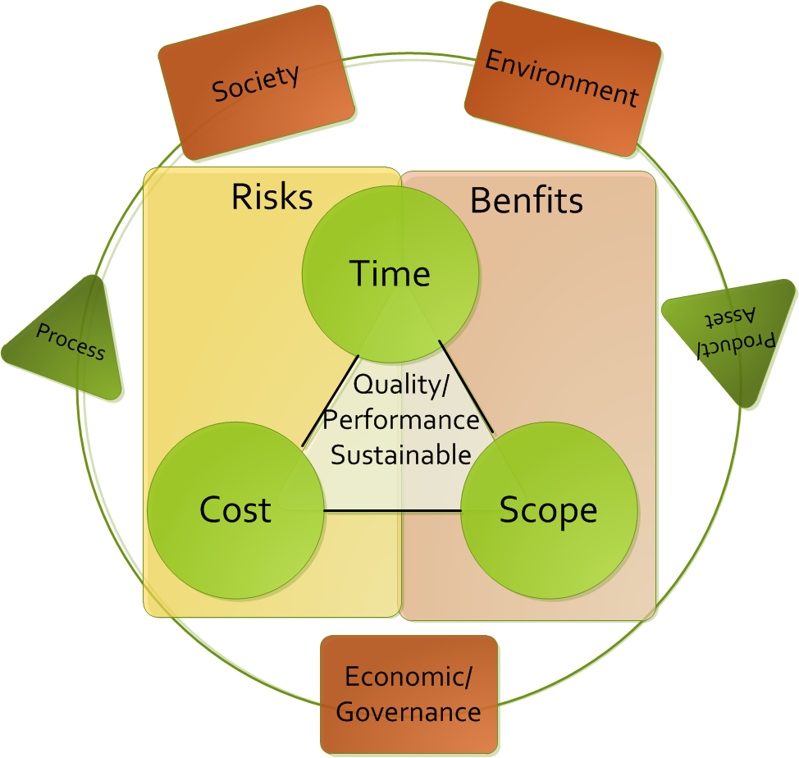
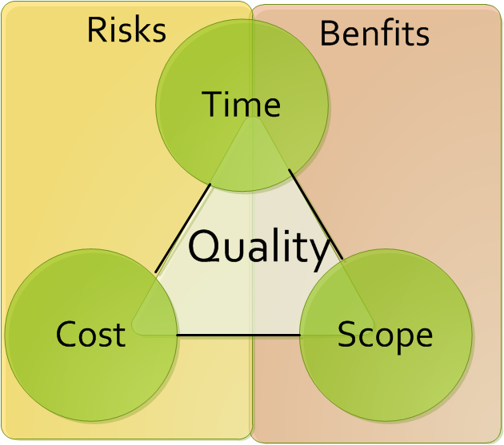
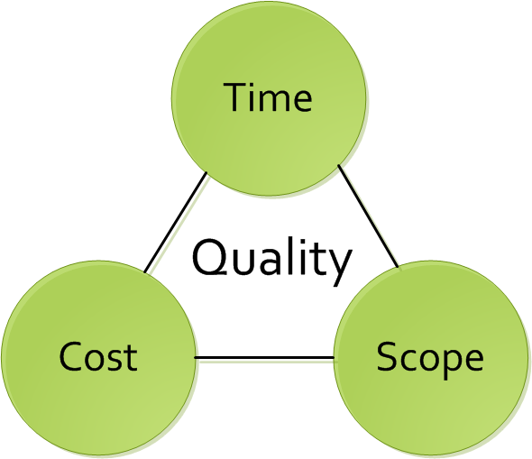
La Evolución de la Calidad
Calidad significa que el resultado final produce los beneficios esperados.
Diseñado por Martin Barnes en 1978
“El Triángulo de Hierro”
Evolución hacia el foco en los beneficios para incluir Riegos y Beneficios para enfatizar el desempeño
El Estándar de GPM incluye lo Social, el Medio Ambiente y lo Económico/Gobernanza dado que se relacionan con el proceso de entrega y el ciclo de vida del activo.

Slide 185
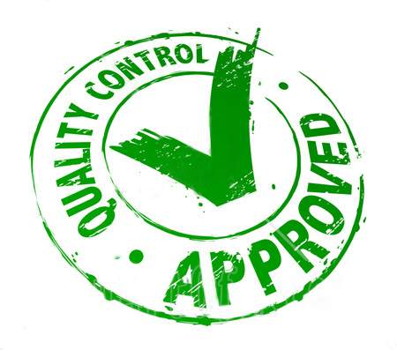
Areas de Materias
Sostenibilidad en la Gestión de la Calidad
Gestión de la Calidad: los procesos requeridos para planificar y establecer el aseguramiento y control de la calidad
Notes:
Quality Management
In Quality Management, Project Managers utilize constraints that will deliver the intended result. Quality Management “involves determining quality policies, objectives, and responsibilities so that the project will satisfy the need for which it was undertaken”. In a simpler description, Quality Management is accountable for making sure that any work performed is done so correctly to first time to avoid rework and wasted energy or resource.
Quality Management has a direct relationship with sustainable project practices. Ensuring that the right standard or specification to a product or a piece of work is carried, first time all of the time, means that your waste costs are minimized. Quality typical falls into three costs brackets; the first of these is the cost of prevention. Preventing failure or reducing the number of quality review failures means that by prior planning and a strong control regime, all project work is given greater confidence in its ability to be delivered to the needs of the client in the most cost efficient manner. The second of the cost elements is that of quality appraisal, or the checking of the products or procedures as the project progresses through its full lifecycle. By ensuring the right checks are done by the right people when it is most beneficial to carry out the checks, means that the organization will keep strong supervision and accountancy for the delivery without having excess resource wasted. The third and final cost for quality is that of the cost of failure, both internally and externally. What is the cost to a company if it has products being returned or being subjected to enquiries? Cost of failure goes beyond the wasted material and the time needed for re-work, all the way to the cost of reputation and therefore future contracts and repeat work.

Slide 186
Preámbulo
El cliente tendrá los requerimientos de calidad
Estos necesitan ser expresados en términos medibles
¿Cuál de estos ejemplos son medibles?
  El pastel debe ser sabroso
  La casa debe tener una puerta frontal
  El auto debe ser capaz de acelerar a 80 MpH

Slide 187
Aseguramiento de la Calidad versus Control de la Calidad
Hay diferencia entre los dos?

Slide 188
Los cuatro procesos de la Calidad
Planificación de la Calidad
  Se prepara para cumplir con los requisitos de calidad de las partes interesadas
  Permite el equilibrio entre alcance, tiempo, costo y calidad
Aseguramiento de la Calidad
  Proporciona confianza en que se logrará la calidad
  Valida el el uso consistente de procedimientos y normas
  Utiliza revisiones independientes y auditorías de calidad
  Una fuente de lecciones e ideas
Control de la Calidad
  Inspección, prueba y medición de la calidad
  Verifica que los entregables cumplan con la especificación, son adecuados a los objetivos y cumplan con las expectativas de las partes interesadas
Mejora Continua
  requisitos de reuniones sin perder tiempo ni recursos

Slide 189
Calidad de los entregables
Los requisitos y las expectativas de los Interesados tienen que ser capturados
Tienen que ser expresados en términos demostrables de modo que el equipo de proyecto sepa cuándo se ha alcanzado la calidad correcta
Cada entregable necesita un conjunto de criterios de aceptación para especificar sus requisitos de calidad / expectativas

Slide 190
Criterios de aceptación
Responder a la pregunta "¿Qué tan bueno tiene que ser?”
Debe ser medible
Debe referirse a los productos / entregables (EDT / Paquetes de trabajo)
Podría tener una tolerancia

Slide 191
¿Por qué gestionar la calidad?
La calidad no ocurre por sí sola tiene que ser planificada y gestionada
Más probabilidades de satisfacer las expectativas de las partes interesadas
La falta de gestión de la calidad puede significar:
  Producir lo que el cliente no quiere
  No producir lo que el cliente realmente quiere
  Desperdiciar tiempo y recursos

Slide 192
Técnicas en planificación y aseguramiento de la calidad
Planificación
  Definición de un plan de calidad del proyecto
  La creación de un registro/log de calidad
  Capacitación del personal
Aseguramiento
  La definición de un sistema de gestión de calidad (SGC)
  El establecimiento de Estándars
  La realización de revisiones y auditorías
  El asegurar que el personal está calificado

Slide 193
Técnicas de control de calidad
Inspección
Testeo/Prueba
Tutoriales
Mediciones
Ishikawa (Causa y Efecto / Espina de Pescado)
Diagramas
Análisis de Pareto

Slide 194
Calidad en los paquetes de trabajo
Los DP delegan su trabajo/productos a los equipos de especialistas
El Paquete de Trabajo es el método formal de comunicación del alcance y la calidad de este trabajo delegado
Entre otra información, el paquete de trabajo incluye aspectos pertinentes a la calidad, tales como:
  Estándares
  Procesos específicos para ser utilizados (especializados y de gestión)
  Procedimientos de control de cambios
  Procedimientos de Gestión de la Configuración (e.g. Control de versiones)
  Criterios y requisitos de aceptación para la firma

Slide 195
Beneficios de la gestión de la calidad
Correcto la primera vez
Reduce costos
Mejora la moral del equipo
Construye reputación
Fomenta el pensamiento estructurado y objetivo
Reduce el riesgo y la incertidumbre

Slide 196

Principios de la Calidad desde la ISO 9001
Estos principios contenidos en la norma ISO 9001 se han desarrollado con la intención de que la Dirección puede conducir a la organización hacia una mejora en el desempeño.
Enfoque en el Cliente
Liderazgo
Involucramiento de las Personas
Enfoque Basado en Procesos
Enfoque de Sistema para la Gestión
Mejora Continua
Enfoque basado en hechos para la toma de decisiones
Relaciones mutuamente beneficiosas con los proveedores

Slide 197
¿Qué Significa Calidad?
Los productos y procesos del proyecto satisfacen las necesidades de los interesados
  Apto para el propósito
  Grado de conformidad
Notes:
Key points:
the requirements for quality are defined in measureable terms as acceptance criteria.
outputs and processes can only be fit for purpose if the purpose is understood.
definition of requirements enables the project manager to trade off between scope, time, cost and quality.
Also from ISO 9001 on Quality Management (page 37)
Customer Focus
Leadership
Involvement of people
Process Approach
System approach to management
Continuous Improvement
Factual approach to decision making
Mutually beneficial supplier

Slide 198
Responsabilidades de la Calidad
La Dirección es responsable de la creación de un entorno para la consecución de la calidad del proyecto (organización y proyecto)
La Organización es responsable de la mejora de los procesos del proyecto - aprendizaje de la experiencia (mejora continua)
La Calidad abarca los productos y procesos de gestión
Notes:
Management is responsible for creating an environment for quality for the project. This is shared by the organization and project (ISO 10006, Section 5, Quality in project management processes).
The objectives, responsibilities, processes and methods for achieving quality at an organizational level are typically defined in the organization’s Quality Management System. The Project Manager is responsible for creating and implementing a quality management system for the project. This is defined in a Project Quality Management Plan.
The Plan sets out specific quality practices, resources and the sequence of quality management activities required to achieve the project objectives. It will also refer to processes and requirements defined in the organization’s quality management system.

Slide 199
Entorno de la Calidad
Planificación de la Calidad
Mejora de la Calidad
Aseguramiento de la Calidad
Control de la Calidad
Notes:
The Quality Environment essentially covers four processes:
Quality Planning – defining standards, criteria to be achieved, appropriate actions to ensure the required quality is achieved. The Quality Plan provides guidance to project stakeholders on how quality management will be performed on the project. It includes a statement on stakeholder expectations, success criteria, standards applicable, how they will be applied and how quality will be assured through specific actions, e.g. auditing.
Quality Assurance – this involves pre-planned, regular reviews & independent audits to verify that work is being carried out consistently in accordance with defined procedures, and to provide confidence to stakeholders that the project will satisfy relevant quality requirements and standards.
Quality Control – the process of monitoring project results, evaluation to verify results are compliant with relevant standards and taking corrective action to eliminate causes or address unsatisfactory performance. Typically includes visual inspection, testing or trials to verify that the project deliverables conform to specification, that they are fit for purpose and meet stakeholder’s expectations.
Continuous improvement – continual systematic approaches to quality improvement such as TQM, ‘six sigma’, Kaizen. The focus is on specifying requirements tightly and meeting them as effectively and efficiently as possible. In order to measure success organizations use maturity models (e.g. the EFQM excellence model) which provide focus, motivation and mechanisms for objectively improving performance in every aspect of the business.

Slide 200
Herramientas de Control de la Calidad
Causa y efecto
Diagrama de Pareto
Diagrama de Flujo
Siete herramientas de Control de Calidad
Diagrama de comportamiento
Histograma
Diagrama de Control
Dispersión
La Madriz P5 es un Diagrama de control
Notes:
Cause & Effect (Ishikawa) – is simply a graphical technique to help develop an understanding of how certain causes may lead to a particular effect.
Pareto – a type of histogram that orders the information in a particular way. This gives rise to the Pareto principle that 80% of the problems are the result of 20% of the causes. This enables us to direct problem solving where it will be most effective.
Run Chart – plots the history of a single variable. For example if a key performance criteria for a project was the variance between actual cost and budget cost, this variable could be plotted over time to track its variation and identify trends.
Control Chart – plots value for each of a number of outputs of the same process. It also sets tolerances for the values measured. This allows us to identify if the process is in or out of control. For example plotting the results of a test on each weld on the ship to ensure our welding process was within acceptable control limits.
Scatter – used where there are two variable and we want to see if there is a relationship between them. e.g. the strength of a number of cubes against recorded outside temperatures may show relationship between strength and temperature.
Histogram – plots frequency of variables. The height of the bar shows how often a particular result occurs and the number of bars indicates the range of results.
Flowchart – a graphical representation of a process showing activities and decision points. A flow chart is used to show how different parts of a system interrelate. It can help the project team identify where quality problems may occur or redesign a process to correct problems.

Slide 201
Costo de la Calidad
Prevención
Costo
Falla
Inspección / Evaluación
Año 1
Año 2
Año 3
Año 4
Año 5
Notes:
Whether it be technical excellence or customer satisfaction there must be some cost in achieving high standards.
The often heard slogan “quality is free” goes back to the book written by Crosby in the late seventies. The principle is that money invested in quality up front will produce a reduction in costs longer term.
Quality costs are broken down into the three following categories, prevention, failure and appraisal.
Prevention
These are the costs associated with any action designed to reduce the incidence of defects and failures. The correct training of an individual and the use of suitable and well maintained equipment helps with this.
Failure
This can be further broken down into internal failure and external failure. Internal failure costs are those of investigating the cause, wasted materials, repairs and rework. External failure costs relate for example to the damage to reputation, your customer relationships and liability costs.
Appraisal
This is also called inspection costs, these relate to the costs of sampling and testing products, checking specifications and supervising staff.

Slide 202
Hemos cubierto
Planificación de la calidad, aseguramiento de la calidad, control de la calidad y mejora continua.
La necesidad de gestionar la calidad de los entregables (productos o servicio que un proyecto entrega)
La necesidad de gestionar la calidad de los procesos de gestión de los proyectos.
Planificación de la calidad, aseguramiento de la calidad, control de la calidad y mejora continua.
La necesidad de gestionar la calidad de los entregables (productos o servicio que un proyecto entrega)
La necesidad de gestionar la calidad de los procesos de gestión de los proyectos.
Técnicas utilizadas en la planificación y aseguramiento de la calidad, tales como planes de calidad, auiditoría, procedimientos/listas de verificación.
Técincas utilizadas en el control y mejora de la calidad tales como inspección, diagramas de Ishikawa, análisis de Pareto, diagramas de control.
La importancia de los criterior de aceptación para cada paquete de trabajo.
Beneficios y costos de la gestión de calidad de los proyectos.

